Slide 1
ΠΑΝΕΠΙΣΤΗΜΙΟ ΠΕΙΡΑΙΩΣ
Τμήμα Ναυτιλιακών Σπουδών
ΠΜΣ στη Ναυτιλία
Μάθημα: Γεωπολιτική, Ενέργεια και Ναυτιλία
Ενότητα 1: Γεωπολιτικοί κίνδυνοι στις Θαλάσσιες Μεταφορές
Ομ. Καθ. Άγγελος Κότιος
Πειραιάς, 2025

Slide 2
1. Παράγοντες που επηρεάζουν τις ναυτιλιακές μεταφορές
Η ανάπτυξη της ναυτιλίας προϋποθέτει τη διεθνή σταθερότητα και ασφάλεια, σταθερούς και προβλέψιμους κανόνες λειτουργίας, την ελευθερία των θαλασσών, του εμπορίου και των πληρωμών
Ως ένας από τους πλέον διεθνοποιημένους κλάδους της οικονομίας είναι ιδιαίτερα τρωτός στις διεθνείς πολιτικές, οικονομικές τεχνολογικές και περιβαλλοντικές εξελίξεις και μεταβολές
Οι ναυτιλιακές μεταφορές επηρεάζονται από ένα σύνολο ("κοκτέιλ“) μακρο-παραγόντων (macro-environmental factors), οι οποίοι διαμορφώνουν τη ζήτηση, την προσφορά, την κερδοφορία, αλλά και τη στρατηγική των ναυτιλιακών εταιρειών. Οι σημαντικότεροι είναι:

Slide 3
1.1 Οικονομικοί παράγοντες:
Παγκόσμια οικονομική ανάπτυξη: Η ζήτηση για θαλάσσιες μεταφορές συνδέεται άμεσα με το διεθνές εμπόριο.
  Ύφεση → μειωμένο εμπόριο, μειωμένες μεταφορές
  Ανάπτυξη → αύξηση εμπορίου, αύξηση όγκου φορτίων
Ενεργειακές αγορές: Οι τιμές του πετρελαίου και του φυσικού αερίου επηρεάζουν τόσο τη ζήτηση (μεταφορά υδρογονανθράκων), όσο και το κόστος (καύσιμα πλοίων).
Συναλλαγματικές ισοτιμίες και χρηματοπιστωτική ρευστότητα: Επηρεάζουν τα έσοδα, τα ναύλα, αλλά και την πρόσβαση σε δανεισμό για νέα πλοία.
  Το βασικό νόμισμα της παγκόσμιας ναυτιλίας είναι το δολάριο ΗΠΑ (USD)
  Λειτουργίες: τιμολόγηση, πληρωμές, αποθέματα, δανεισμός
  Συναλλαγματικοί κίνδυνοι (π.χ. υποτίμηση δολαρίου) - hedging (αντιστάθμιση συναλλαγματικού κινδύνου)
  Τα επιτόκια της Fed (ΗΠΑ) επηρεάζουν άμεσα το κόστος χρηματοδότησης της ναυτιλίας
  Μεγάλη σημασία αμερικάνικων τραπεζών και χρηματιστηρίου ΗΠΑ
  Κυρώσεις των ΗΠΑ μπορούν να έχουν παγκόσμια εμβέλεια, γιατί τα περισσότερα ναυτιλιακά συμβόλαια περνούν μέσω αμερικανικού τραπεζικού συστήματος.

Slide 4
1.2 Πολιτικοί και γεωπολιτικοί παράγοντες:
Διεθνείς συγκρούσεις και γεωπολιτικές εντάσεις (π.χ. Ερυθρά Θάλασσα, Ουκρανία) προκαλούν:
  Κινδύνους για πλήρωμα και πλοία
  Προκαλούν αλλαγές δρομολογίων
  Αύξηση ασφαλιστικού κόστους
  Καθυστερήσεις
  Αύξηση μεταφορικού κόστους, αύξηση τελικών τιμών
Εμπάργκο, κυρώσεις και εμπορικοί πόλεμοι:
  Μείωση όγκου φορτίων, αστάθεια ναύλων
  Ανακατεύθυνση εμπορικών ροών – ενδεχομένως σε μεγαλύτερες αποστάσεις (“ton-mile demand”, π.χ. ρωσικό πετρέλαιο από Ευρώπη σε Ασία, αμερικάνικο LNG στην Ευρώπη, αντί από Ρωσία)
  Αύξηση κόστους και αβεβαιότητας: αύξηση ασφαλίστρων, διασφάλιση εγγυήσεων συμμόρφωσης, αλλαγή εταιρείας ή/και σημαίας (flagging out), αλλαγή τραπεζών, παρανομία (ενδεχομένως κέρδη εκμετάλλευσης κινδύνου)

Slide 5
    Δημιουργία «σκιώδους στόλου» (shadow fleet)
      Κυρώσεις οδηγούν στη δημιουργία παράλληλου στόλου με παλαιότερα πλοία, αδιαφανείς ιδιοκτησίες και off-the-radar επιχειρήσεις
      Αυτό αυξάνει τους κινδύνους για ατυχήματα και περιβαλλοντικά προβλήματα
    Νομικοί και τραπεζικοί περιορισμοί
      Οι ναυτιλιακές εταιρείες κινδυνεύουν με πρόστιμα και ποινικές διώξεις αν παραβούν κυρώσεις.
      Οι πληρωμές μέσω αμερικανικού τραπεζικού συστήματος μπλοκάρονται αν υπάρχει εμπλοκή χώρας/εταιρείας στη «μαύρη λίστα».
Διεθνείς ναυτιλιακοί κανονισμοί (IMO, ΕΕ κ.λπ.): αυξάνουν τις απαιτήσεις συμμόρφωσης σε ασφάλεια, περιβάλλον, εργασιακά.

Slide 6
1.3 Τεχνολογικοί παράγοντες:
  Πράσινη τεχνολογία: νέα καύσιμα (π.χ. LNG, μεθανόλη, αμμωνία, υδρογόνο, μπαταρίες), υβριδικά συστήματα πρόωσης, ενεργειακή αποδοτικότητα.
  Ψηφιοποίηση και αυτοματοποίηση: «έξυπνα» πλοία, big data για δρομολόγια, IoT για συντήρηση ή έλεγχο φορτίων, blockchain στη διαχείριση φορτίων και στα συμβόλαια, κυβερνοασφάλεια.
  Λιμενικές υποδομές: επενδύσεις σε αυτοματοποίηση, ρομποτική, μεγαλύτερα πλοία (mega-ships), logistics hubs.
1.4 Κοινωνικοί και δημογραφικοί παράγοντες:
  Αύξηση του παγκόσμιου πληθυσμού → μεγαλύτερη ζήτηση για αγαθά και πρώτες ύλες.
  Καταναλωτικές τάσεις (e-commerce, just-in-time logistics) που απαιτούν ταχύτερες και πιο αξιόπιστες αλυσίδες εφοδιασμού.
  Εργασιακά ζητήματα: Έλλειψη εξειδικευμένων ναυτικών, συνθήκες διαβίωσης και ασφάλειας πληρωμάτων.

Slide 7
1.5 Περιβαλλοντικοί παράγοντες:
  Κλιματική αλλαγή: Ακραία καιρικά φαινόμενα επηρεάζουν τα δρομολόγια και την ασφάλεια.
  Κανονισμοί εκπομπών CO₂ και ρύπων: πιέζουν σε επενδύσεις για βιώσιμες λύσεις.
  Άνοδος της στάθμης της θάλασσας και αλλαγές θαλάσσιων διαδρομών (π.χ. Αρκτική οδός).
1.6 Νομικοί και ρυθμιστικοί παράγοντες:
  Κανονισμοί του IMO (International Maritime Organization) για εκπομπές (MARPOL, EEXI:Energy Efficiency Existing Ship Index, CII: carbon intensity indicator), απανθρακοποίηση.
  Ευρωπαϊκή πολιτική (π.χ. ETS για ναυτιλία από το 2024–2026).
  Διεθνείς εμπορικές συμφωνίες που αλλάζουν ροές φορτίων και εμπορικές ισορροπίες.
    Δημιουργία εμπορίου
    Εκτροπή εμπορίου

Slide 8
Οι διαλέξεις του μαθήματος εστιάζουν στους:
Πολιτικούς και γεωπολιτικούς παράγοντες και προκλήσεις
Παγκόσμιους οικονομικούς παράγοντες
Περιβαλλοντικούς και ενεργειακούς παράγοντες
Συνοπτικά: σέ 3 βασικούς παράγοντες του εξωτερικού περιβάλλοντος, εντός του οποίου λειτουργεί και αναπτύσσεται η διεθνής εμπορική ναυτιλία

Slide 9
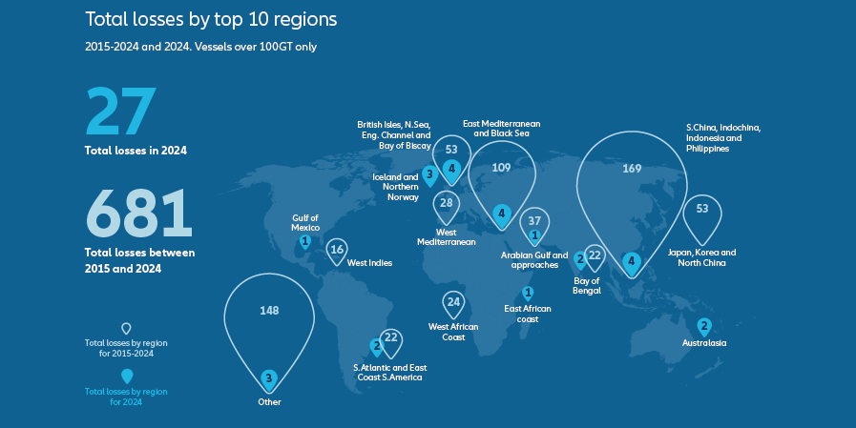
1. Παράγοντες που επηρεάζουν τις ναυτιλιακές μεταφορές
Γράφημα 1: Απώλειες πλοίων (Allianz Safety and Shipping Review 2025)

Slide 10
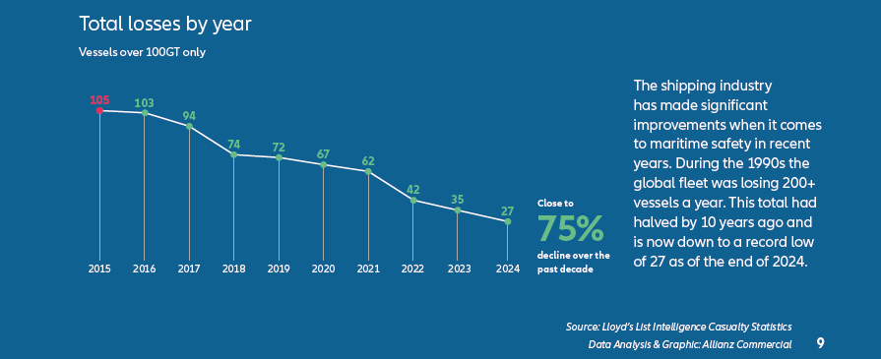

Slide 11
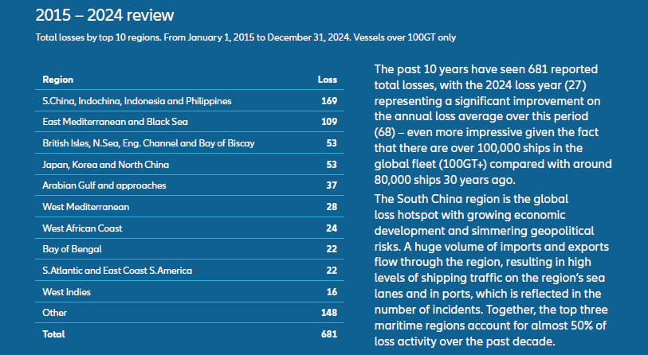

Slide 12
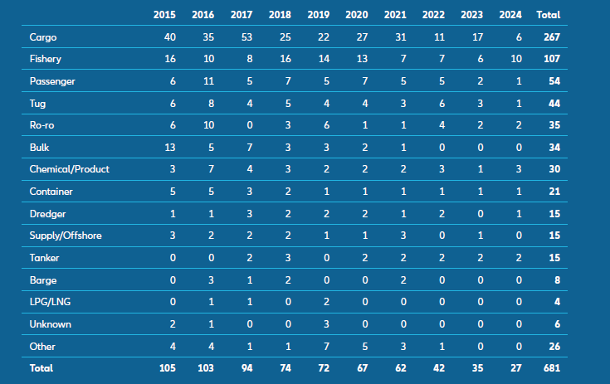

Slide 13
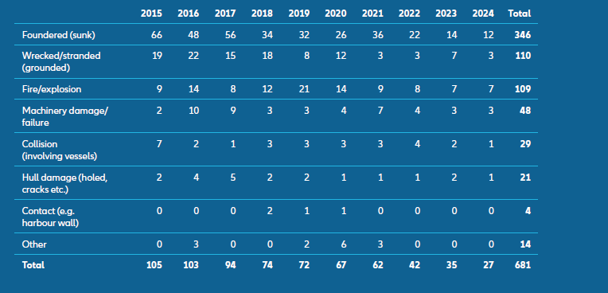

Slide 14
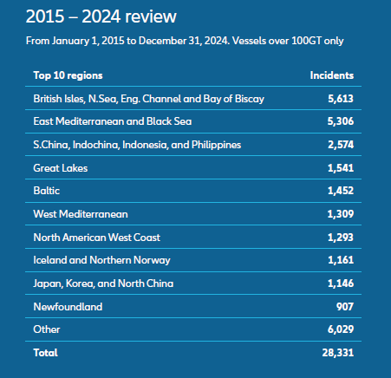

Slide 15
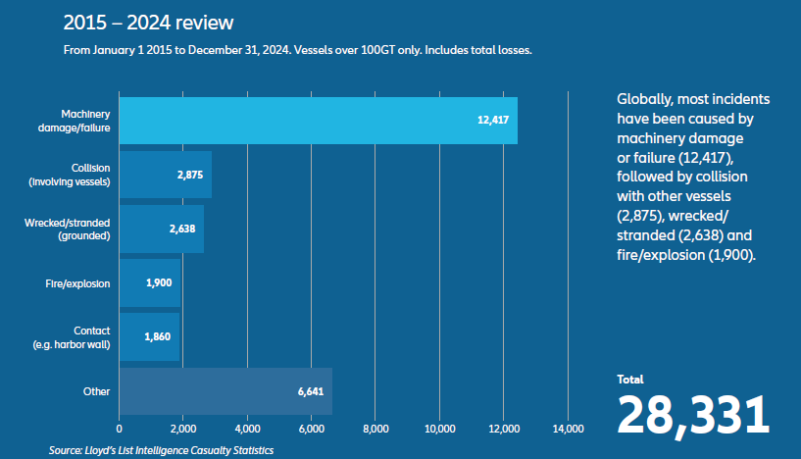

Slide 16
Βασικά συμπεράσματα
681 συνολικές απώλειες σε 10 χρόνια (2015-2024)
27 συνολικές απώλειες το 2024, σημειώνοντας πτώση 75% σε μια δεκαετία (2015-2024)
Μεγάλες απώλειες εντοπίζονται στη θάλασσα της Ν. Κίνας, Ινδοκίνας, Ινδονησίας , Φιλιππίνων (169 τη δεκαετία) και σε ανατολική Μεσόγειο/Μαύρη Θάλασσα (109)
Μεγάλες απώλειες φορτηγών πλοίων (267 στη δεκαετία), αλιευτικών (107), επιβατικών (54) και ρυμουλκών (44)
28.331 ναυτιλιακά ατυχήματα/περιστατικά σημειώθηκαν τη δεκαετία 2015-2024
Κύρια αίτια αυτών των περιστατικών: βλάβες στις μηχανές (12.417), συγκρούσεις πλοίων (2.878) και προσαράξεις (2.638)
1.900 πυρκαγιές/εκρήξεις σε πλοία (2015-2024)
Υπήρξε μια αύξηση 1500% στη χωρητικότητα μεταφοράς εμπορευματοκιβωτίων σε 50 χρόνια.
Το 95% των απαγωγών πληρώματος που αναφέρθηκαν στη θάλασσα έγιναν στον Κόλπο της Γουινέας.

Slide 17
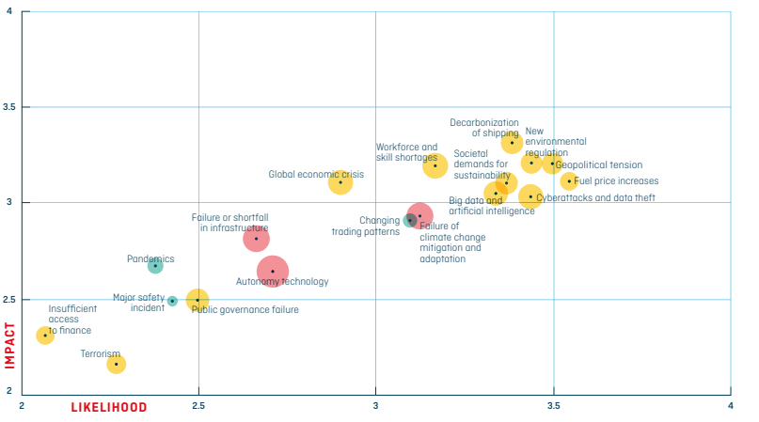
1. Παράγοντες που επηρεάζουν τις ναυτιλιακές μεταφορές
Γράφημα 2: Χάρτης των προκλήσεων στις ναυτιλιακές μεταφορές
(https://www.maritimeissues.org/)

Slide 18
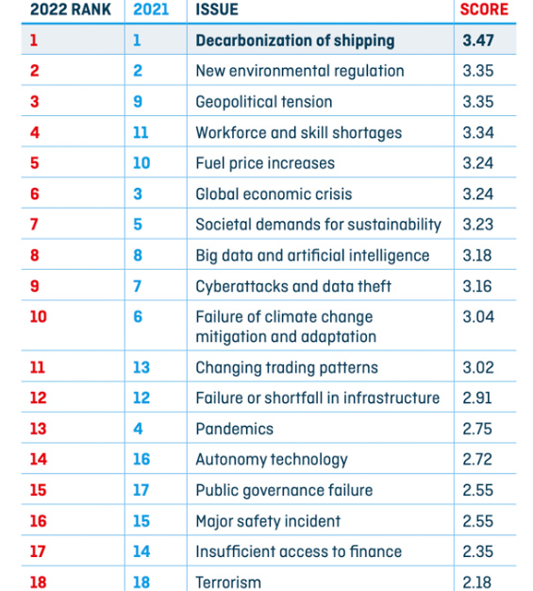
1. Παράγοντες που επηρεάζουν τις ναυτιλιακές μεταφορές
Πίνακας 1: Ιεράρχηση παραγόντων με επιπτώσεις στη ναυτιλία τα επόμενα 10 έτη –αποτελέσματα έρευνας με ερωτηματολόγιο (1 ελάχιστη επίπτωση, 4 μέγιστη επίπτωση) (https://www.maritimeissues.org/)

Slide 19
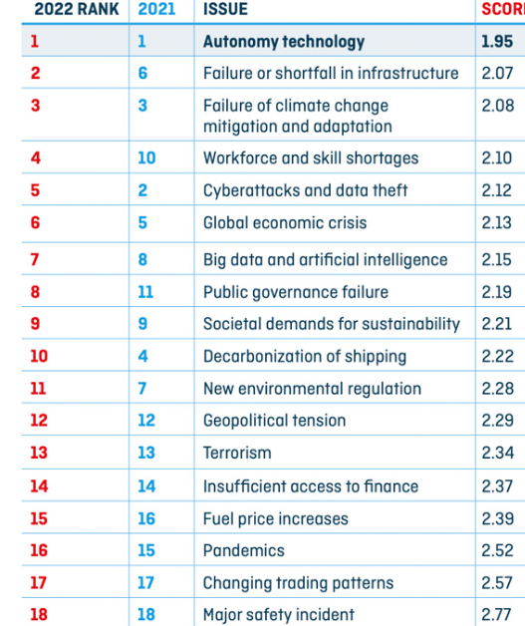
1. Παράγοντες που επηρεάζουν τις ναυτιλιακές μεταφορές
Πίνακας 2: Πόσο προετοιμασμένη είναι η ναυτιλία να αντιμετωπίσει τις κύριες προκλήσεις –αποτελέσματα έρευνας με ερωτηματολόγιο (1 ελάχιστα προετοιμασμένη, 4 μέγιστα προετοιμασμένη) (https://www.maritimeissues.org/)

Slide 20
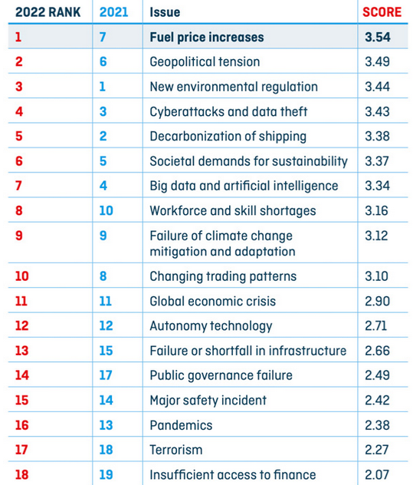
1. Παράγοντες που επηρεάζουν τις ναυτιλιακές μεταφορές
Πίνακας 2: Πόσο προετοιμασμένη είναι η ναυτιλία να αντιμετωπίσει τις κύριες προκλήσεις –αποτελέσματα έρευνας με ερωτηματολόγιο (1 ελάχιστα πιθανό, 4 απόλυτα πιθανό) (https://www.maritimeissues.org/)

Slide 21
2.1 Εννοιολογικοί προσδιορισμοί
Γεωπολιτική
Προέρχεται από το "γεω-" (χώρος) και "πολιτική« – σύζευξη γεωγραφίας και πολιτικής
Αναφέρεται στη μελέτη της σχέσης γεωγραφίας, πολιτικής ισχύος και διεθνών σχέσεων στην αλληλεπίδραση γεωγραφίας και εξωτερικής πολιτικής ή αλλιώς στη χωρο-οικονομική διάσταση της εξωτερικής πολιτικής
Στην περίπτωση της ναυτιλίας, εξετάζει πώς ο έλεγχος στρατηγικών περιοχών (στενά, λιμάνια, θαλάσσιες οδοί) επηρεάζει την παγκόσμια ισορροπία ισχύος και τη λειτουργία της ναυτιλίας
Παράδειγμα: Η σημασία τους ελέγχου των θαλάσσιων περασμάτων (στενών) για τη ναυτιλία
Γεωοικονομική
Η χρήση οικονομικών μέσων (εμπάργκο, κυρώσεις, ενεργειακές εξαρτήσεις, επενδύσεις σε υποδομές) για την επίτευξη γεωπολιτικών στόχων.
Συνδυάζει οικονομική πολιτική και διεθνή στρατηγική.
Παράδειγμα: Οι κυρώσεις της Δύσης κατά της Ρωσίας μετά το 2022 που επηρέασαν το θαλάσσιο εμπόριο ενέργειας και τις ναυτιλιακές ροές.

Slide 22
2.2 Γεωπολιτικές και γεωοικονομικές κρίσεις που επηρεάζουν τη ναυτιλία
  Πόλεμοι και ένοπλες συγκρούσεις
    Κλείσιμο ή περιορισμός στρατηγικών θαλάσσιων διαδρόμων.
    Κίνδυνοι για την ασφάλεια πλοίων και πληρωμάτων.
  Τρομοκρατία και πειρατεία
    Σομαλία, Κέρας της Αφρικής, Κόλπος Γουινέας κλπ.
    Αύξηση κόστους μέσω ασφαλίστρων και ένοπλης φύλαξης.
  Οικονομικές κυρώσεις και εμπάργκο
    Επηρεάζουν το παγκόσμιο εμπόριο ενέργειας και πρώτων υλών.
  Ενεργειακή ασφάλεια
    Εξάρτηση από θαλάσσιες μεταφορές υδρογονανθράκων.
    Κρίσεις σε Μέση Ανατολή και Ρωσία-Ουκρανία αλλάζουν δρομολόγια και κόστος.
  Κλιματική αλλαγή και Αρκτική διάσταση
    Νέα δρομολόγια μέσω Αρκτικής (Βόρειος Θαλάσσιος Δρόμος).
  Ανταγωνισμός Ρωσίας – Κίνας – Δύσης για έλεγχο περιοχής.

Slide 23
2.3 Δυνητικές Επιπτώσεις
  Αύξηση του μεταφορικού κινδύνου
  Αύξηση ασφαλίστρων
  Πρόσθετα μέτρα ασφαλείας
  Ανακατεύθυνση δρομολογίων, καθυστερήσεις, συμφόρηση
  Απώλειες, πλοίων και φορτίων
  Αύξηση αμοιβών πληρώματος
  Αύξηση μεταφορικού κόστους και χρόνου
  Μείωση μεταφορών
  Διάσπαση αλυσίδων προστιθέμενης αξίας σε εμπόριο και παραγωγή-αποχωροθετήσεις επιχειρήσεων
  Μείωση χρηματοδότησης ναυτιλιακών επιχειρήσεων, αύξηση ίδιων ρευστών
  Αύξηση της έντασης, αύξηση κινδύνου ατυχημάτων
  Κ.α.

Slide 24
2.4 Κατηγοριοποίηση Γεωπολιτικών και Γεωοικονομικών Προκλήσεων στη Ναυτιλία
Κατηγορία | Είδος Πρόκλησης | Παράδειγμα | Επίπτωση στη Ναυτιλία
Γεωπολιτικές | Πολεμικές συγκρούσεις | Ρωσία–Ουκρανία, Ισραήλ–Χαμάς, Υεμένη | Αποκλεισμοί λιμανιών, κίνδυνοι επιθέσεων, ανακατεύθυνση δρομολογίων
 | Έλεγχος στρατηγικών περασμάτων | Σουέζ (Ever Given), Ορμούζ, Μπαμπ ελ Μαντέμπ | Καθυστερήσεις, αυξημένο κόστος, συμφόρηση
 | Πειρατεία / τρομοκρατία | Σομαλία, Κόλπος Γουινέας, επιθέσεις Χούθι | Αύξηση ασφαλίστρων, ένοπλη φύλαξη, στρατιωτική συνοδεία
 | Ανταγωνισμός μεγάλων δυνάμεων | Νότια Σινική Θάλασσα (ΗΠΑ–Κίνα) | Αβεβαιότητα σε θαλάσσιες ροές, πιθανές συγκρούσεις
 | Νέες απειλές ασφαλείας | Cyber-attacks σε πλοία/λιμάνια | Διακοπές λειτουργίας, αυξημένα μέτρα κυβερνοασφάλειας

Slide 25
Γεωοικονομικές | Κυρώσεις και εμπάργκο | Ρωσία, Ιράν, Βενεζουέλα | Δημιουργία «σκιώδους στόλου», παράκαμψη κανονισμών, αύξηση κόστους
 | Ενεργειακή εξάρτηση και μεταβολές αγοράς | Μεταφορά LNG από ΗΠΑ/Κατάρ αντί Ρωσίας | Μεγαλύτερες αποστάσεις, αύξηση ναύλων
 | Κλιματική αλλαγή και φυσικοί περιορισμοί | Ξηρασία στον Παναμά, τήξη Αρκτικής | Εναλλακτικά δρομολόγια, νέα περάσματα, κίνδυνοι
 | Κανονισμοί και πράσινη μετάβαση | IMO 2020, ETS Ε.Ε. | Επενδύσεις σε νέα πλοία/καύσιμα, αυξημένο κόστος
 | Γεωοικονομικές στρατηγικές | Belt and Road Initiative (Κίνα) | Έλεγχος λιμένων, νέα εμπορικά δίκτυα

Slide 26
2.5 Βασικές διαπιστώσεις
Η ναυτιλία είναι άμεσα εξαρτημένη από τη γεωπολιτική σταθερότητα και τις γεωοικονομικές στρατηγικές.
Κάθε κρίση οδηγεί σε:
  Αύξηση κόστους (καύσιμα, ασφάλιστρα, ναύλοι).
  Αναπροσαρμογή δρομολογίων.
  Επενδύσεις σε εναλλακτικές διαδρομές (π.χ. Αρκτική).
Το μέλλον: περισσότερη ευαλωτότητα της ναυτιλίας σε κρίσεις, αλλά και δυνατότητες προσαρμογής μέσω τεχνολογίας και διεθνούς συνεργασίας.

Slide 27
3. ΧΑΡΤΟΓΡΑΦΗΣΗ ΤΩΝ ΚΙΝΔΥΝΩΝ
(https://www.marsh.com/ng/services/political-risk/insights/political-risk-report-2023.html)

Slide 28
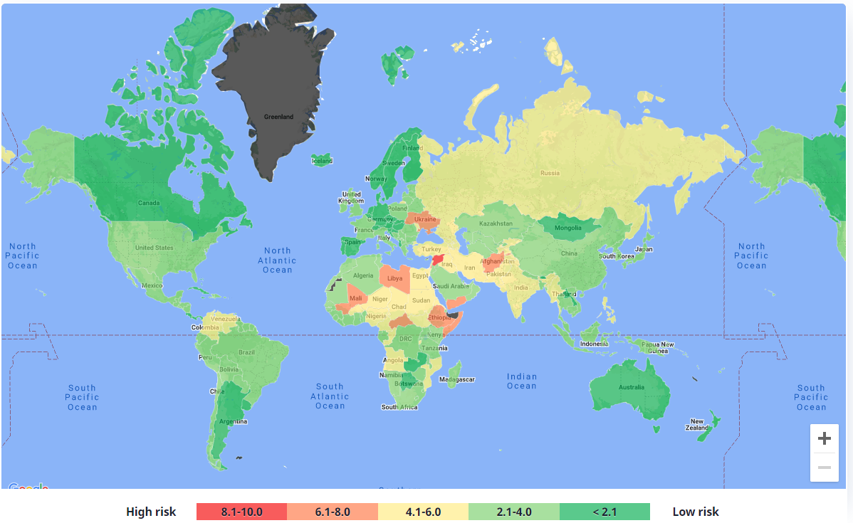
War & Civil War Risks

Slide 29
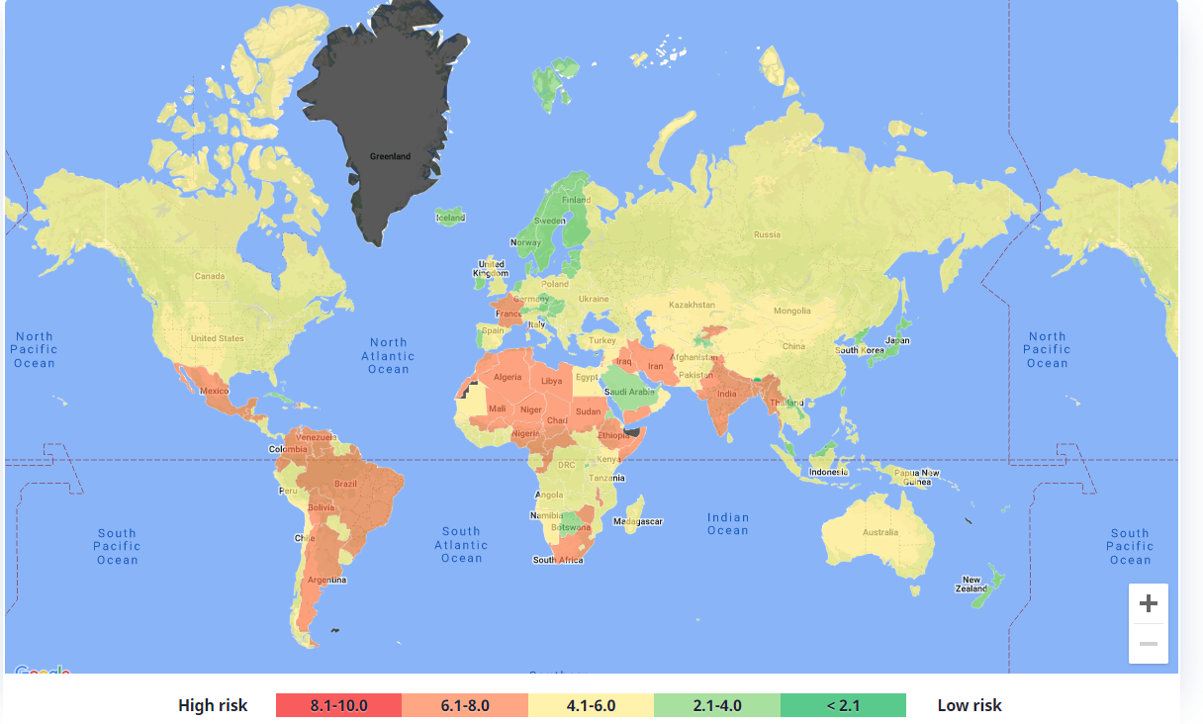
Strikes, Riots & Civil Commotion

Slide 30
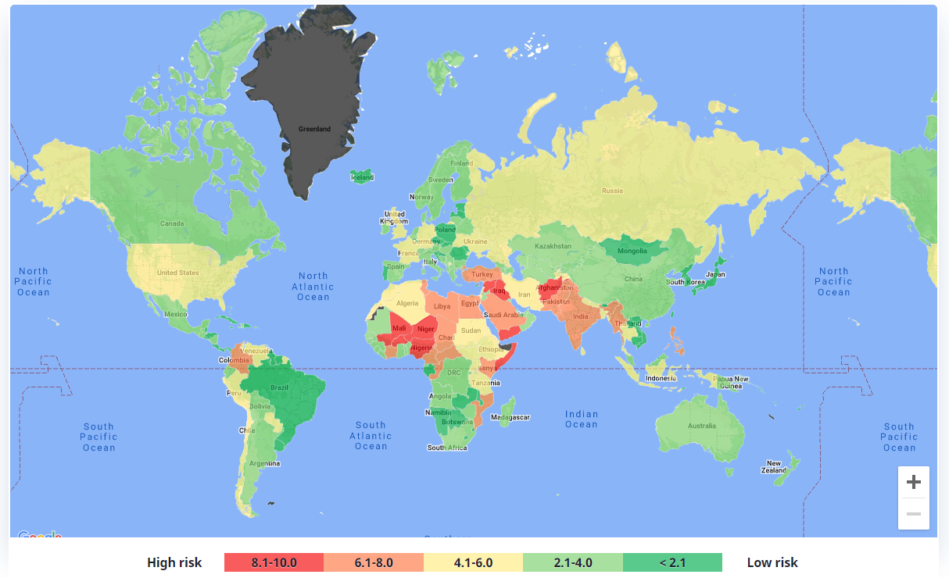
Terrorism

Slide 31
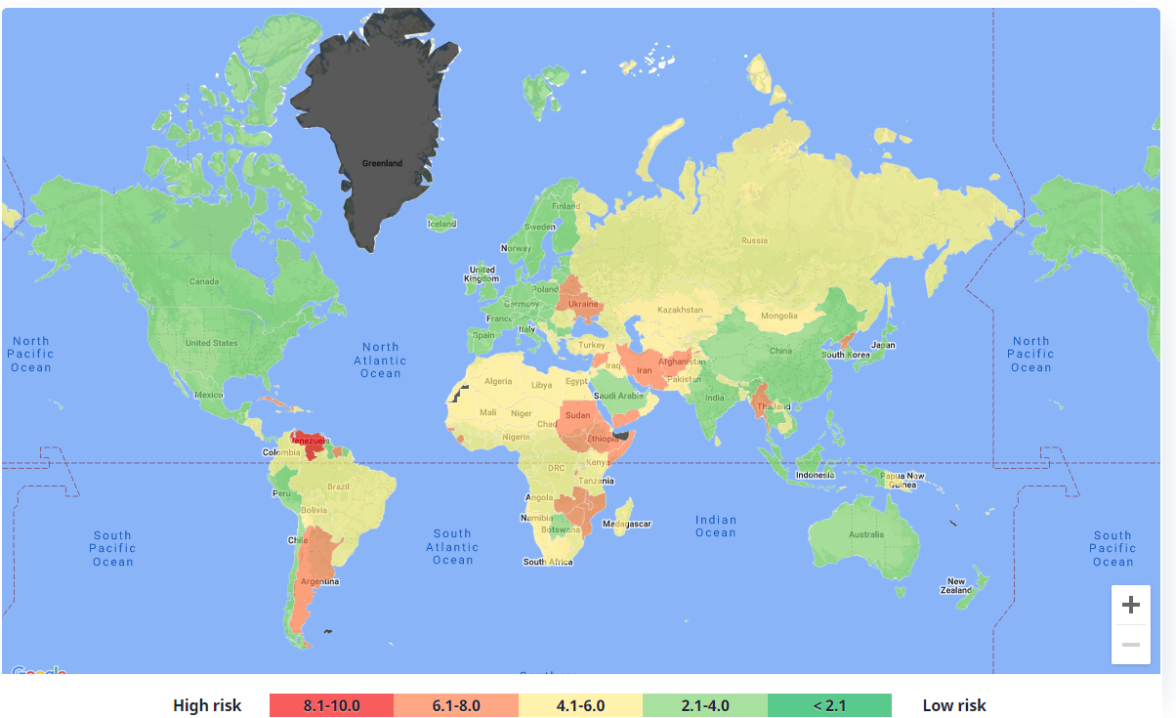
Country Economic Risk

Slide 32
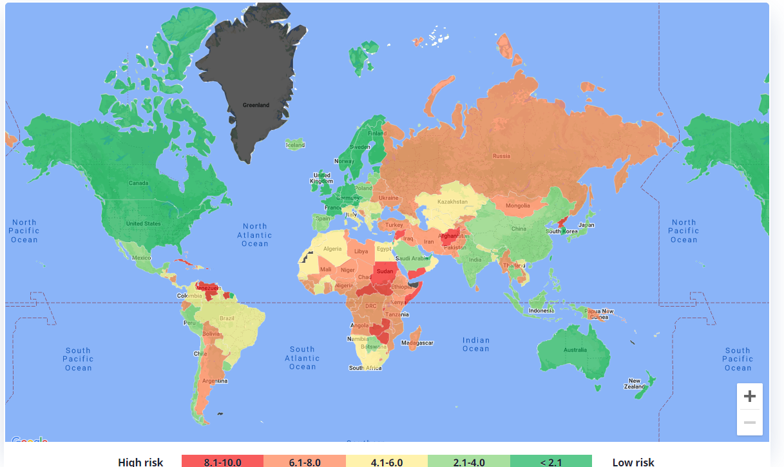
Sovereign Credit Risk

Slide 33
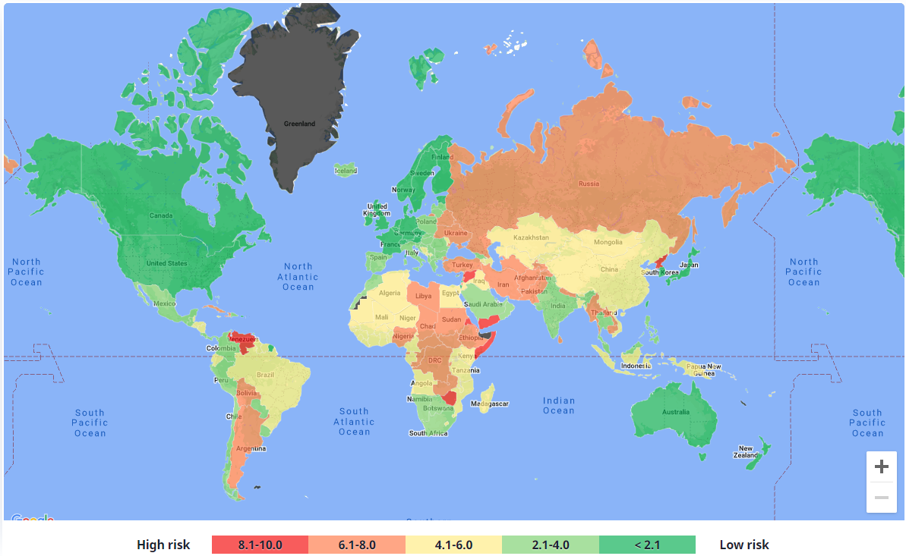
Currency Inconvertibility & Transfer Risk

Slide 34
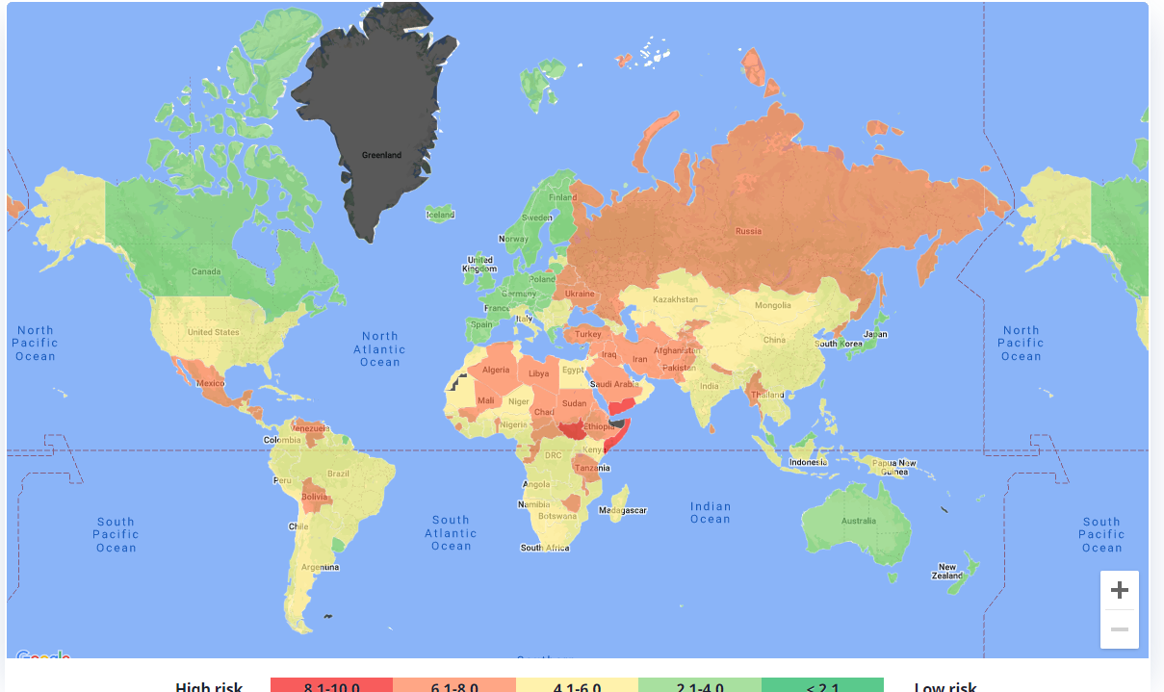
Contractual Agreement Repudiation

Slide 35
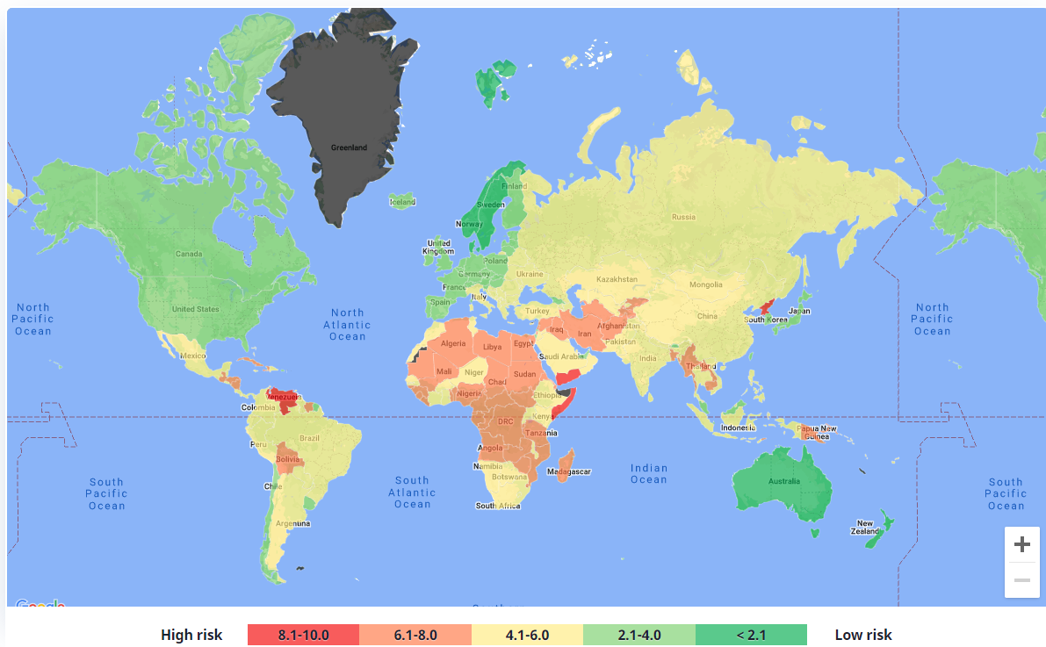
Legal & Regulatory Risk

Slide 36
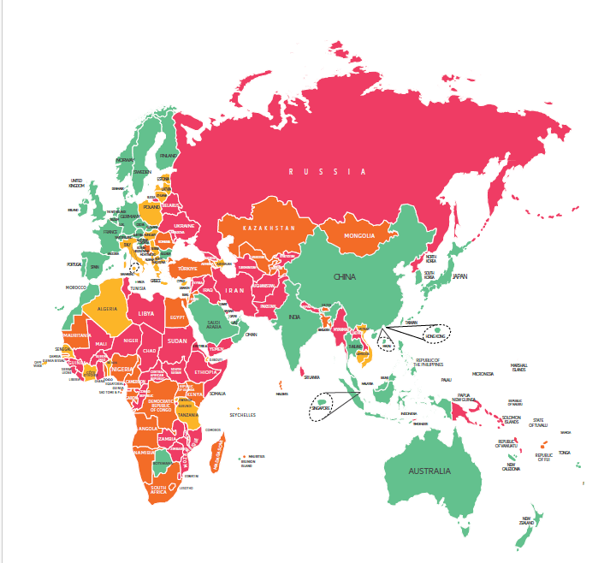

Slide 37
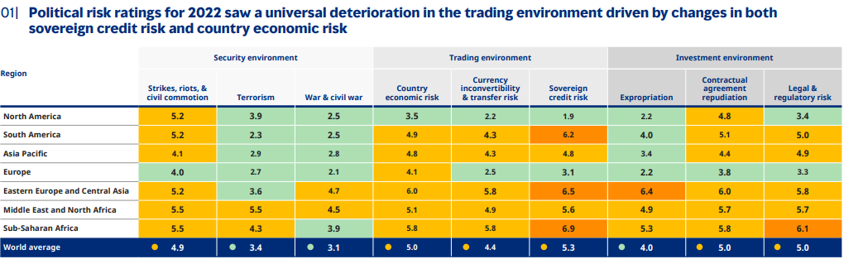

Slide 38
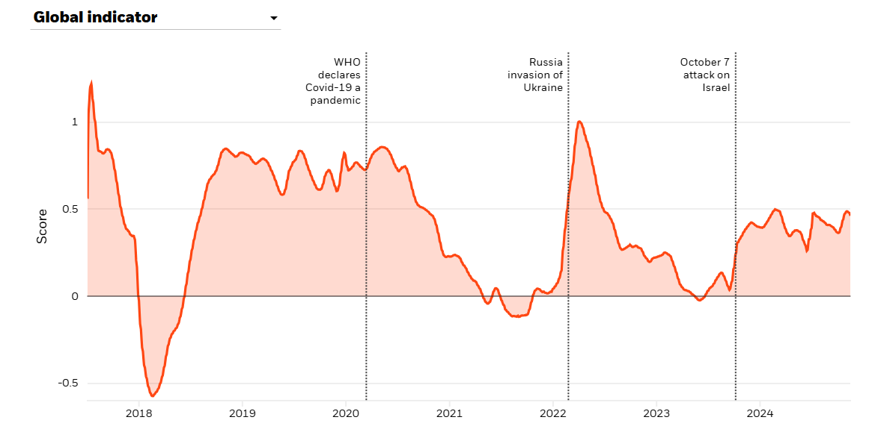

Slide 39
4. Περιοχές με αυξημένους γεωπολιτικούς κινδύνους στους βασικούς θαλάσσιους διαδρόμους

Slide 40
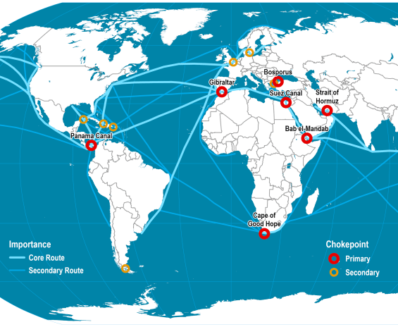
4.1 Περιοχές με αυξημένους γεωπολιτικούς κινδύνους στους βασικούς διαδρόμους
Γράφημα: Τα σημαντικότερα περάσματα και οι κύριες διαδρομές

Slide 41
4.2 Σημαντικά στρατηγικά θαλάσσια περάσματα
Τα πιο σημαντικά στρατηγικά θαλάσσια περάσματα είναι γνωστά ως σημεία ασφυξίας (ή σημεία συμφόρησης)-Προβλήματα:
  Περιορισμοί χωρητικότητας (Παναμάς και Σουέζ με διόδια και σειρά προτεραιότητας)
  Πιθανότητα για καθυστερήσεις, διακοπή ή κλείσιμο
  Η διακοπή των εμπορικών ροών μέσω οποιασδήποτε από αυτές τις διαδρομές θα μπορούσε να έχει σημαντικό αντίκτυπο στην παγκόσμια οικονομία
  Πολλά περάσματα βρίσκονται δίπλα σε πολιτικά ασταθείς χώρες
  Αυτοί οι πιθανοί κίνδυνοι και οι επιπτώσεις χρησιμοποιούνται συνήθως για να δικαιολογήσουν τη χρήση στρατιωτικών ναυτικών μέσων για την προστασία των θαλάσσιων οδών
  Η Διώρυγα του Παναμά, η Διώρυγα του Σουέζ, τα Στενά της Μάλακας και το Στενό του Ορμούζ αποτελούν τα τέσσερα πιο σημαντικά διαωκεάνια περάσματα του κόσμου
  «Ξηρά κανάλια», ως συμπληρώματα ή εναλλακτικές στα θαλάσσια κανάλια

Slide 42
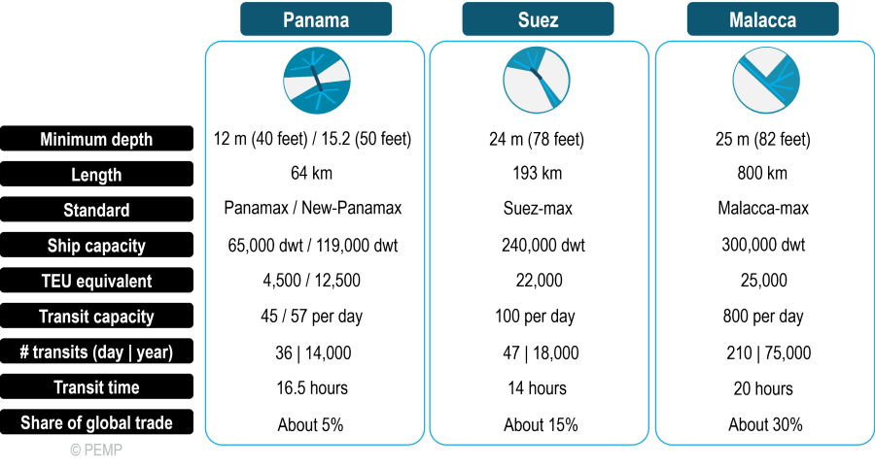
ΤΕΧΝΙΚΑ ΧΑΡΑΚΤΗΡΙΣΤΙΚΑ ΠΑΝΑΜΑ, ΣΟΥΕΖ, ΜΑΛΑΚΚΑ

Slide 43
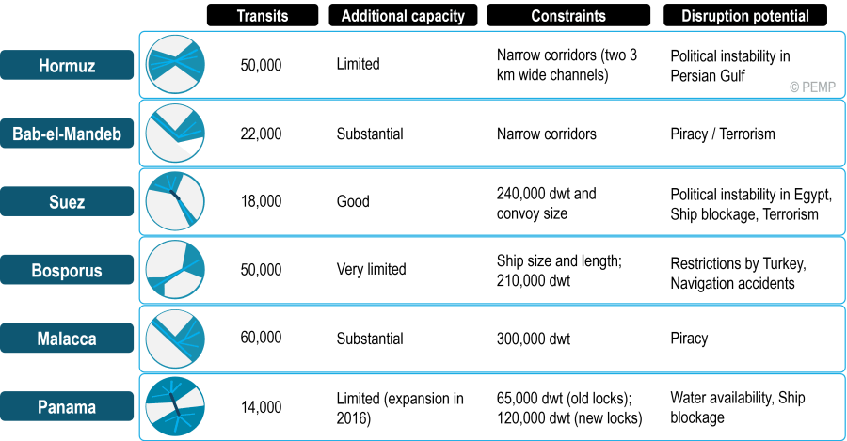
ΤΕΧΝΙΚΑ ΧΑΡΑΚΤΗΡΙΣΤΙΚΑ ΛΟΙΠΩΝ ΠΕΡΑΣΜΑΤΩΝ

Slide 44
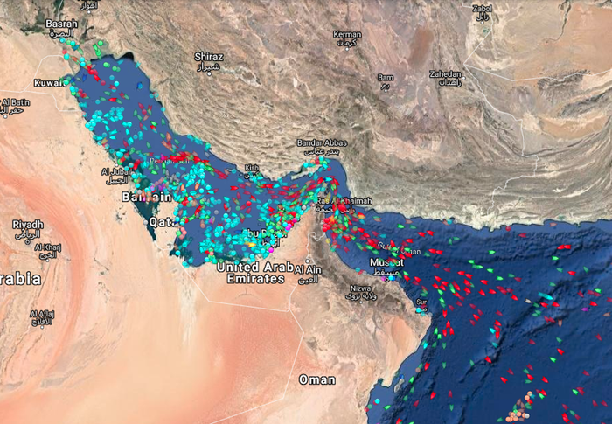
4.2 Περιοχές με αυξημένους γεωπολιτικούς κινδύνους στους βασικούς διαδρόμους
Στενά του Ορμούζ (Strait of Hormuz)

Slide 45
Στενά του Ορμούζ (Strait of Hormuz)-Περσικός Κόλπος
  Βασικά χαρακτηριστικά τη γεωπολιτικής κρίσης: ιρανικό καθεστώς, κυρώσεις, επιθέσεις σε πλοία, πρόσφατοι βομβαρδισμοί (Ισραήλ, ΗΠΑ)
  Το Ιράν έχει επιτεθεί ή κατάσχει τουλάχιστον 20 πλοία από το 2021 έως σήμερα – αύξηση ασφαλίστρων, αποφυγή ρίσκου από ναυτιλιακές
  Όμορες χώρες: Ιράν, ΗΑΕ, Ομάν
  33 χιλμ. Εύρος
  Περ. 29 εκ. βαρέλια ακατέργαστο και ραφιναρισμένο πετρέλαιο ημερησίως
  Περ. 1/3 του παγκόσμιου πετρελαίου που μεταφέρεται μέσω θαλάσσης (περ. 1,2 δις $ την ημέρα)
  76% του μεταφερόμενου πετρελαίου προορίζεται για χώρες της Ασίας, 10% ΗΠΑ
  Συνέπειες ενδεχόμενου αποκλεισμού των στενών
  Είναι πιθανό το Ιράν να κλείσει τα στενά;
  Οι ΗΠΑ εγγυώνται την ελευθερία της ναυσιπλοΐας – Το 2023 επέμβαση σε περιστατικό απόπειρας κατάληψης δεξαμενόπλοιων από το ιρανικό ναυτικό

Slide 46
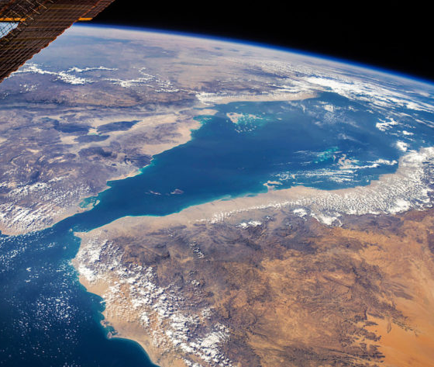
4.2 Περιοχές με αυξημένους γεωπολιτικούς κινδύνους στους βασικούς διαδρόμους
Bab-El-Mandab

Slide 47
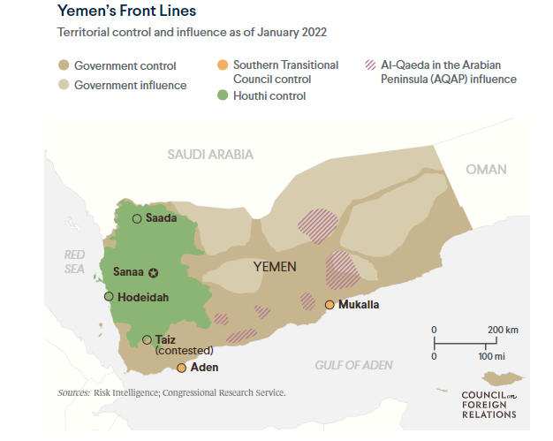
Bab-El-Mandab
Βασικά χαρακτηριστικά της κρίσης: πόλεμος στην Υεμένη, επιθέσεις των ανταρτών Houthi στην Ερυθρά και στη θάλασσα του Άντεν, πειρατεία - ανάμιξη των Houthi στη νεότερη σύγκρουση μετά τον Οκτώβριο 2023 – 19.11. 2023 η πρώτη επίθεση σε πλοίο στην Ερυθρά Θάλασσα
Όμορες χώρες: Υεμένη, Ερυθραία, Τζιμπουτί
32 χιλμ. Εύρος , διαιρούμενο από το νησί Perim
Περ. 6 εκ. βαρέλια ημερησίως (3,5 βόρεια προς Ευρώπη, 2,5 νότια προς χώρες της Ασίας), εμπόριο μεταξύ Ασίας και Ευρώπης
Περ. 10%-15% του παγκοσμίως μέσω θαλάσσης μεταφερόμενου πετρελαίου
Σε περίπτωση αποκλεισμού, πλεύση μέσω Ν. Αφρικής: 4.800 μίλα περισσότερα προς Ρότερνταμ (από Σ. Αραβία 39 ημέρες αντί 22), 10.860 προς Ιταλία (Augusta) και 2.660 προς Χιούστον.
Παρουσία Μεγάλων Δυνάμεων στο Τζιμπουτί

Slide 48
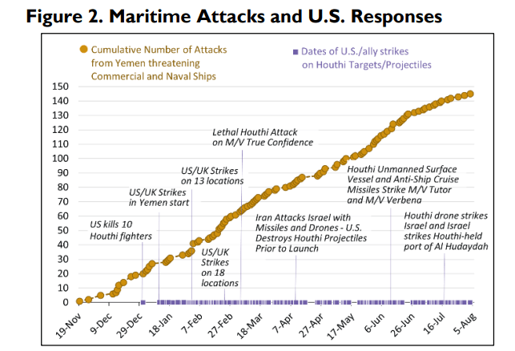

Slide 49
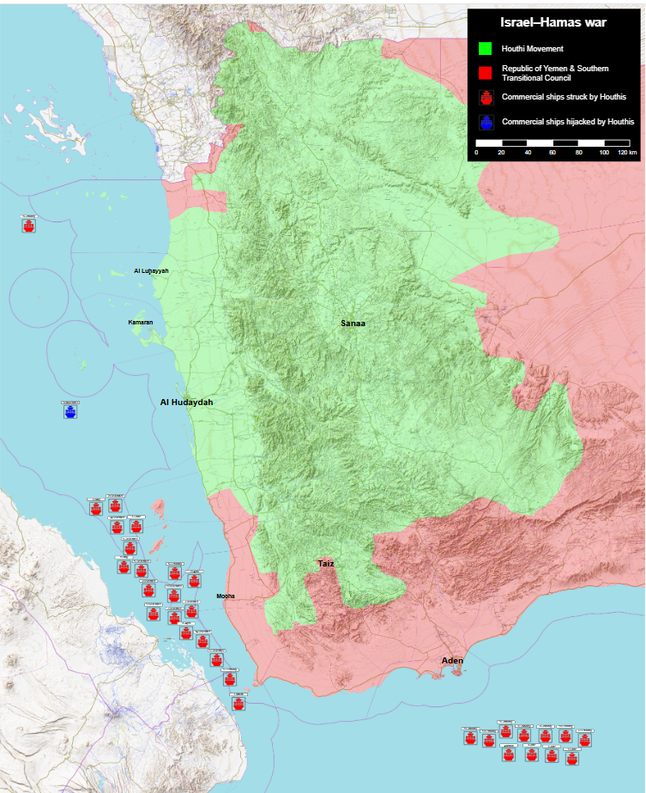

Slide 50
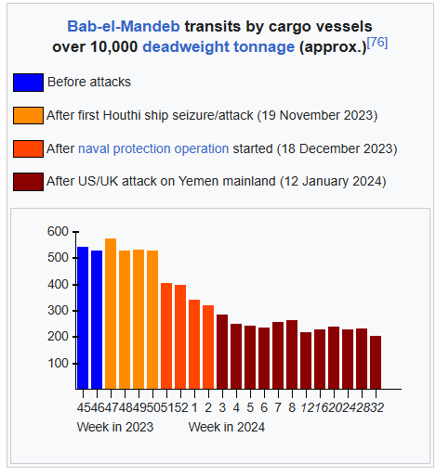

Slide 51
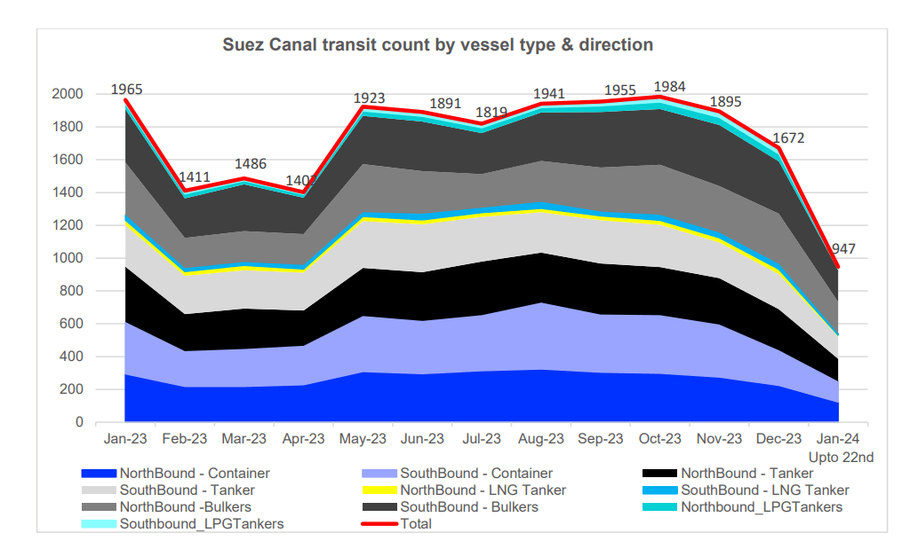

Slide 52
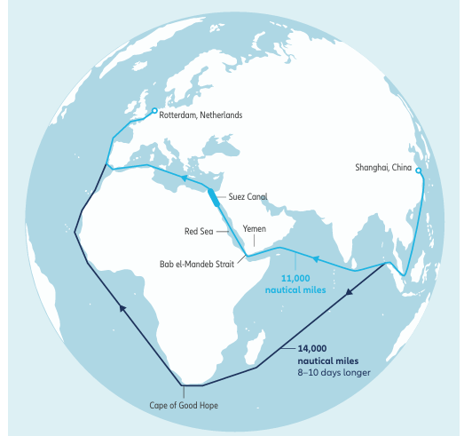

Slide 53
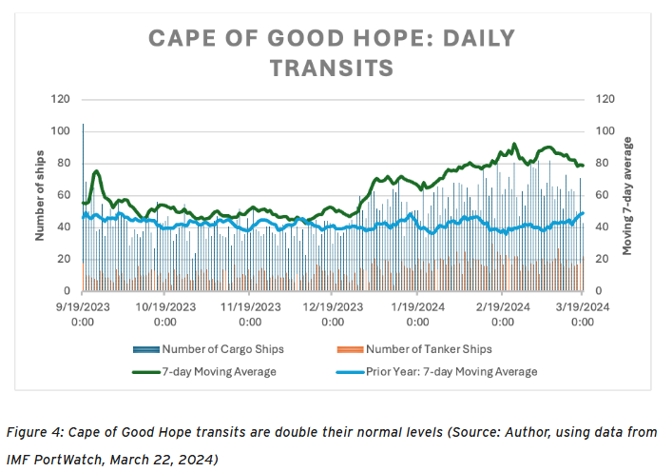

Slide 54
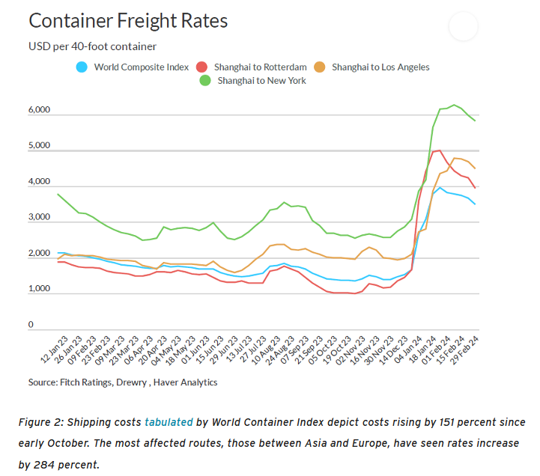

Slide 55
Συνέπειες των επιθέσεων των Houthi σε πλοία:
Η κίνηση πλοίων στη διώρυγα του Σουέζ έχει μειωθεί στα επίπεδα που ήταν πριν από είκοσι και πλέον χρόνια
Κατά το δεύτερο τρίμηνο του 2024, διήλθαν 3.278 πλοία (-52,2%), δεξαμενόπλοιά -40,6% και πλοία άλλων τύπων -57,2%
Τα πρόσθετα ασφάλιστρα πολεμικού κινδύνου, που καταβάλλονται όταν τα πλοία πλέουν μέσω της Ερυθράς Θάλασσας (για μία μόνο διέλευση), εκτιμάται ότι ανέρχονται στο 2% της αξίας του πλοίου από 0,7%-1% μετά την επίθεση στο δεξαμενόπλοιο «Σούνιο» (Αύγουστος 2024)
Σύμφωνα με έκθεση του ΟΗΕ (Συμβούλιο Ασφαλείας) ορισμένες διεθνείς ναυτιλιακές εταιρείες πληρώνουν στην ομάδα των ανταρτών στην Υεμένη 180 εκατομμύρια δολάρια μηνιαίως για εγγυήσεις ότι δεν θα δεχθούν επιθέσεις (2,2 δις δολάρια ετησίως). Τα χρήματα αυτά μεταφέρονται στους Χούθι μέσω του άτυπου δικτύου μεταφοράς χρημάτων που είναι γνωστό ως «χαβάλα»
Τα εκτρεπόμενα από το Σουέζ πλοία έχουν τριπλασιάσει την κατανάλωση καυσίμων και έχουν προσθέσει περίπου 25% αύξηση της ταχύτητας πλεύσης από 16 σε 20 κόμβους – αύξηση κατανάλωση καυσίμων και ρύπων
Για πολλές ναυτιλιακές εταιρείες, το συνδυασμένο κόστος των πριμ πληρώματος, της ασφάλισης πολεμικού κινδύνου και των τελών διέλευσης από το Σουέζ καθιστούν τον πρόσθετο χρόνο και το οικονομικό κόστος που συνεπάγεται το ταξίδι γύρω από την Αφρική λιγότερο δαπανηρό σε σύγκριση

Slide 56
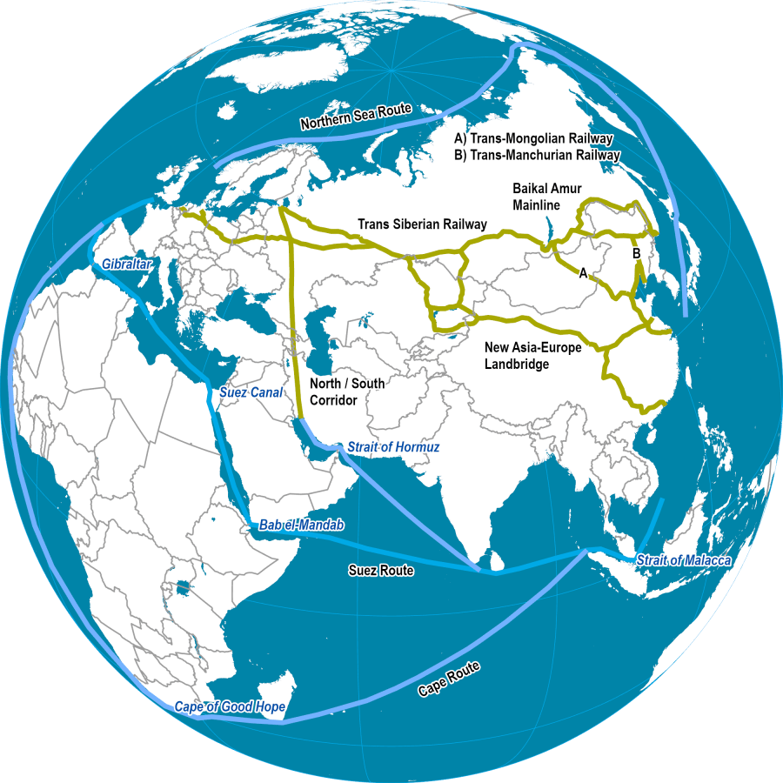
4.2 Περιοχές με αυξημένους γεωπολιτικούς κινδύνους στους βασικούς διαδρόμους
Σουέζ

Slide 57
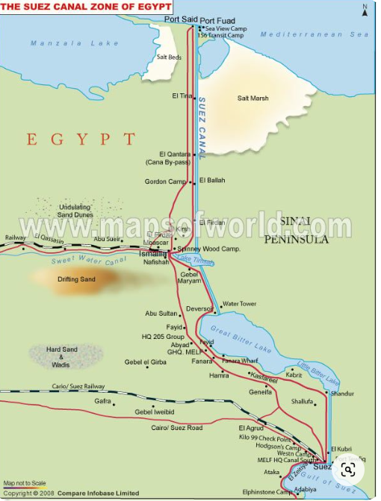

Slide 58
Βασικά στοιχεία για Σουέζ
Η Διώρυγα του Σουέζ κατασκευάστηκε μεταξύ 1859 και 1869 από γαλλικά και αιγυπτιακά συμφέροντα
Το ταξίδι από την Ασία στην Ευρώπη συντομεύτηκε σημαντικά με εξοικονόμηση 6.500 km (περ. 2 εβδομάδες Ασία-Ευρώπη)
Το 1874, η Μεγάλη Βρετανία αγόρασε τις μετοχές της Εταιρείας της Διώρυγας του Σουέζ και έγινε ο μοναδικός ιδιοκτήτης της
Το 1954, η Αίγυπτος και η Μεγάλη Βρετανία υπέγραψαν συμφωνία που προέβλεπε τη σταδιακή αποχώρηση της ΜΒ
Η τρέχουσα χωρητικότητα του καναλιού ανέρχεται στους 240.000 τόνους
Το κανάλι έχει την ικανότητα να φιλοξενήσει έως και 25.000 πλοία ετησίως (περίπου 78 την ημέρα)
Από το 2015, ένα νέο τμήμα 35 km επιτρέπει να διέρχονται πλοία και προς τις δύο κατευθύνσεις ταυτόχρονα
Στα μέσα του 2021, η Αρχή της Διώρυγας του Σουέζ (SCA) ανακοίνωσε σχέδια για τη διεύρυνση και την εμβάθυνση της Διώρυγας
Οι τιμές διέλευσης καθορίζονται από την Αρχή της Διώρυγας του Σουέζ (SCA)
Το εμπόριο Άπω Ανατολής – Ευρώπης αποτελεί περίπου το 75% της κίνησης που διαχειρίζεται το Σουέζ.
15% της κίνησης αφορά στο εμπόριο Ασίας-Ανατολικών ακτών Αμερικής
22% του παγκόσμιου εμπορικού φορτίου κοντέινερ
Από 1956 (εθνικοποίηση) μέχρι 8/2022 διέλευσαν 1.050.000 πλοία, με καθαρό φορτίο 30,1 δις τόνους SCC, έσοδα Αιγύπτου 134,3 δις $.
Προβλήματα: ξηρασία, επιθέσεις Χούθι

Slide 59
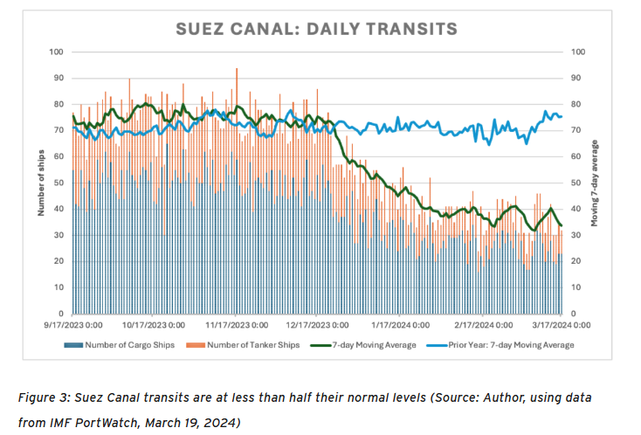

Slide 60
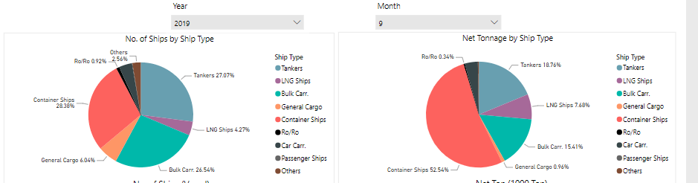

Slide 61
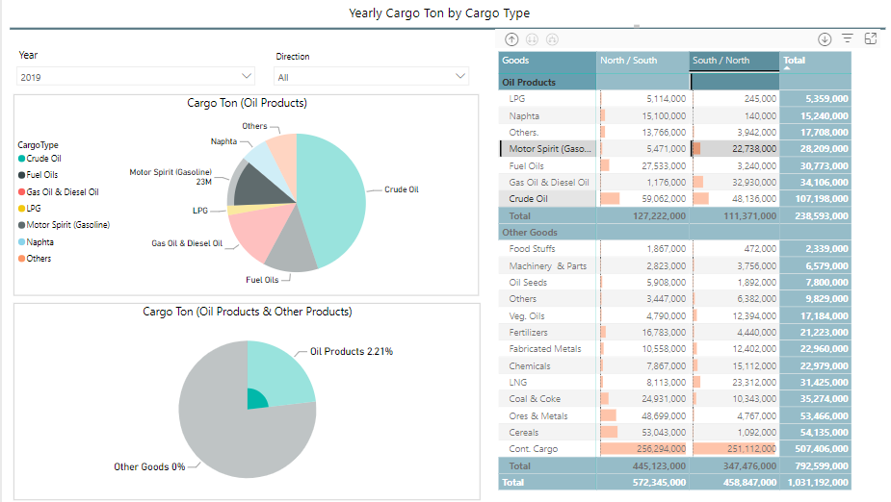

Slide 62
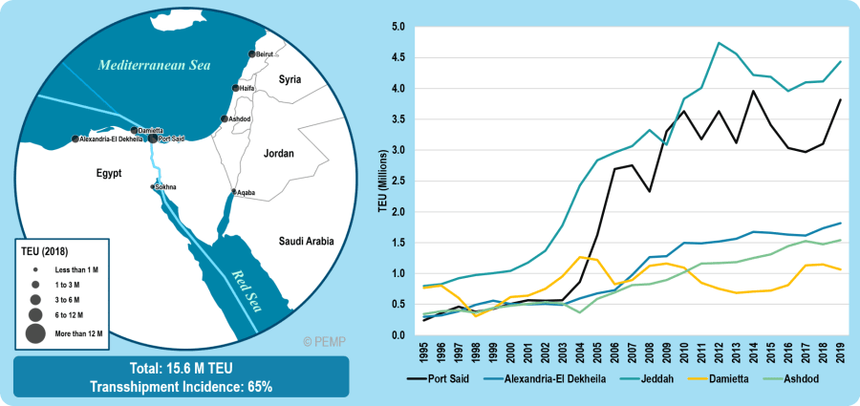
Container Traffic Handled at the Main Ports Around the Suez Canal, 1995-2018

Slide 63
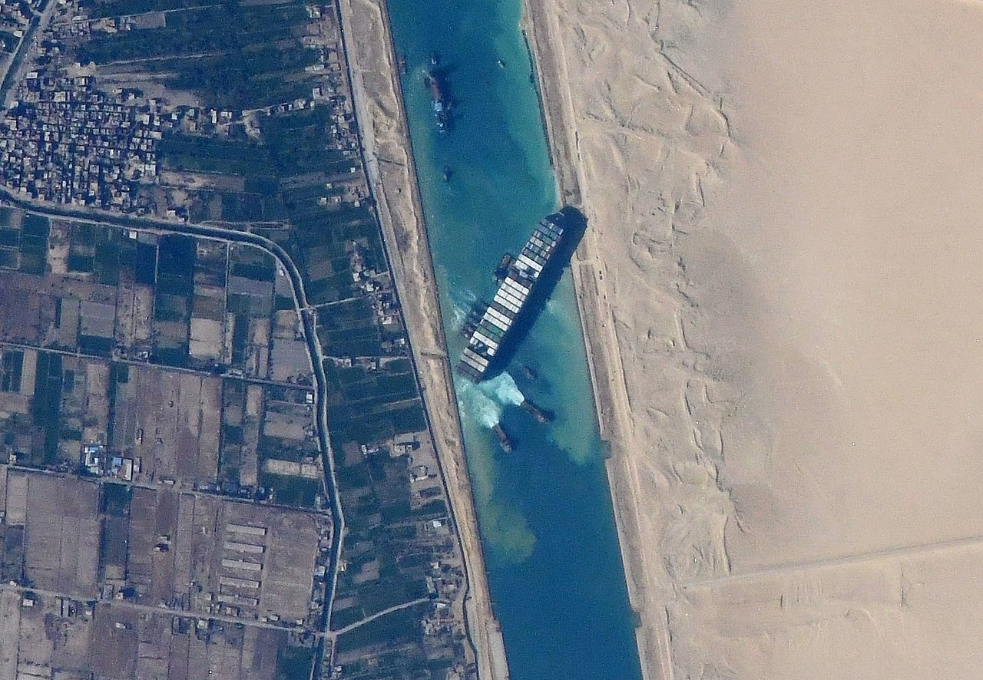
ΚΛΕΙΣΙΜΟ ΣΟΥΕΖ (23-29.03.2021) ΛΟΓΩ ΑΤΥΧΗΜΑΤΟΣ του κοντέινερ πλοίου Ever Given (400 μ, 20.000 TEU, 224.000 Τ.) – 369 πλοία στην αναμονή (περ. 10 δις $ εμπορεύματα)

Slide 64
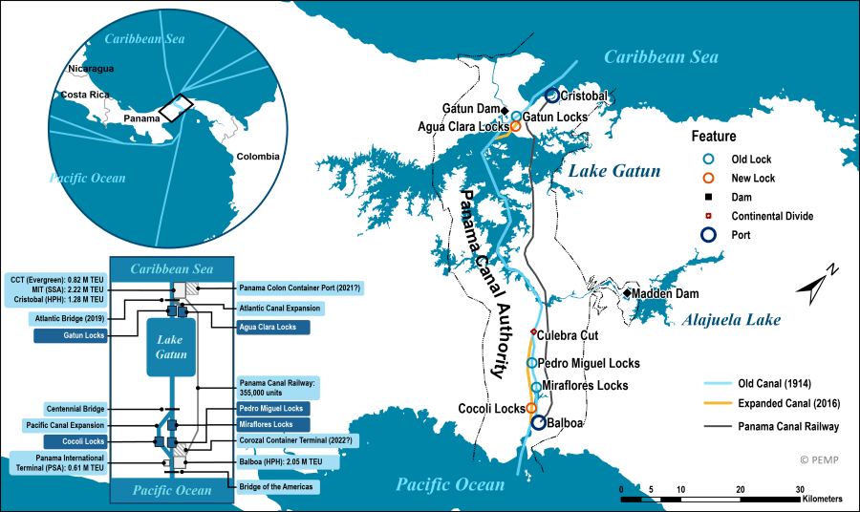
4.2 Περιοχές με αυξημένους γεωπολιτικούς κινδύνους στους βασικούς διαδρόμους
Το κανάλι του Παναμά

Slide 65
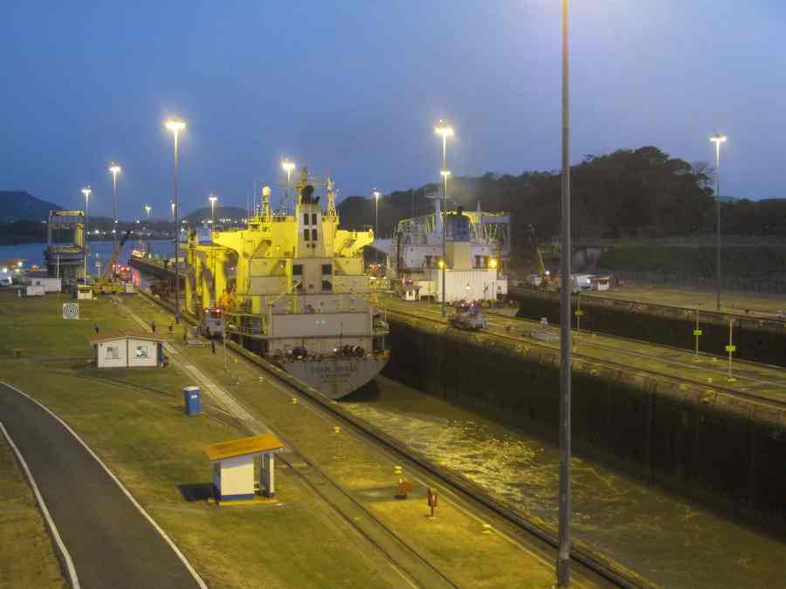
ΚΑΝΑΛΙ ΠΑΝΑΜΑ

Slide 66
Βασικά στοιχεία
  Η Διώρυγα του Παναμά κατασκευάστηκε μεταξύ 1904 και 1914 από Αμερικανούς μηχανικούς
  Από την ολοκλήρωσή του το 1914 μέχρι το 2020, περισσότερα από 1,14 εκατομμύρια πλοία έχουν διέλθει από το κανάλι, μεταφέροντας 13,94 δισεκατομμύρια τόνους φορτίου
  Δημιουργήθηκε το πρότυπο Panamax, το οποίο ισούται με 52.000 τόνους νεκρού φορτίου, μήκος 289,56 μ., πλάτος 32,31 μ., βύθισμα 12,04 μ. και χωρητικότητα περίπου 5.000 TEU - New Panamax: 120.000 τ., 366 μήκος, 51,25 πλάτος, 15,2 μ. βύθισμα, 14.000 TEU
  Περίπου 14.000 πλοία διέρχονται από το κανάλι κάθε χρόνο, με μέσο όρο 36-40 πλοία την ημέρα - λόγω ξηρασίας από τέλη 2023 20-24 πλοία/ημέρα – μείωση βυθίσματος από 50 feet σε 44 feet, άρα και του φορτίου (neo-Panamax)
  Περ. 5% του παγκόσμιου εμπορίου – 22% του παγκόσμιου θαλάσσιου εμπορίου εμπορευματοκιβωτίων- 40% της διακίνησης εμπορευματοκιβωτίων στις ΗΠΑ
  Απαιτεί μέσο χρόνο διέλευσης περίπου 16,5 ωρών (με προηγούμενη κράτηση, αλλιώς περ. 35 ώρες)
  Από το 1999, το κανάλι ανήκει στον Παναμά υπό τη δικαιοδοσία της Αρχής της Διώρυγας του Παναμά.
  Ο μέσος όρος διοδίων πριν από την ξηρασία ανέρχονταν σε περίπου 45.000 $ - Αυξήθηκε πολύ μετά την ξηρασία (ρεκόρ με 3,975 εκατ. Δολάρια για ένα πλοίο με υγραέριο) - Μια εκτροπή, μέσω του Πορθμού του Μαγγελάνου ή του Ακρωτηρίου Χορν, προσθέτει περίπου 15.300 χιλιόμετρα ή 25 ημέρες επιπλέον
  Από το φθινόπωρο του 2023 υπάρχουν μεγάλα προβλήματα λόγω ξηρασίας- το φαινόμενο El Niño συνέβαλε στο δεύτερο ξηρότερο έτος στην 110χρονη ιστορία της διώρυγας
  Εξυπηρετούνται λιγότερα πλοία ημερησίως (περ. 50% λιγότερα), αυξήθηκε ο χρόνος αναμονής σε περ. 3 ημέρες

Slide 67
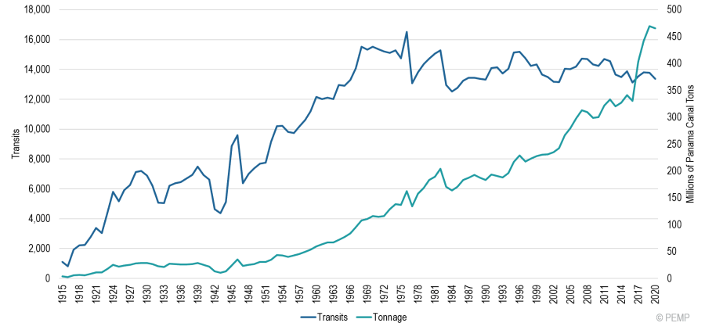
ΕΤΗΣΙΕΣ ΔΙΕΛΕΥΣΕΙΣ ΠΛΟΙΩΝ ΚΑΙ ΦΟΡΤΙΩΝ ΑΠΌ ΤΟ ΚΑΝΑΛΙ ΤΟΥ ΠΑΝΑΜΑ

Slide 68
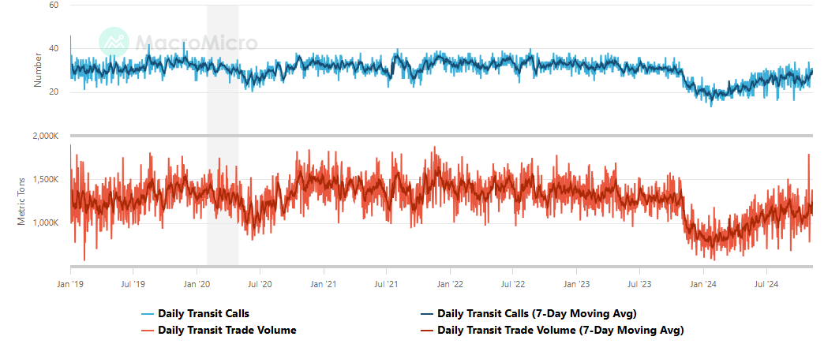

Slide 69
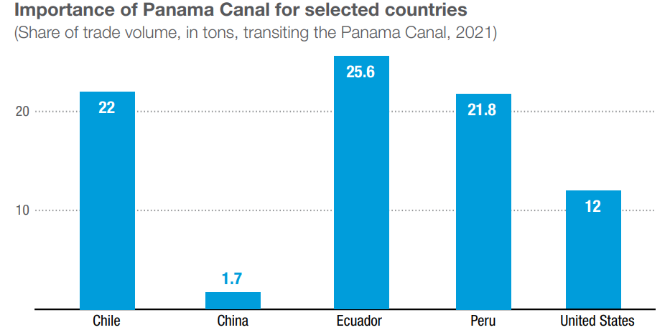

Slide 70
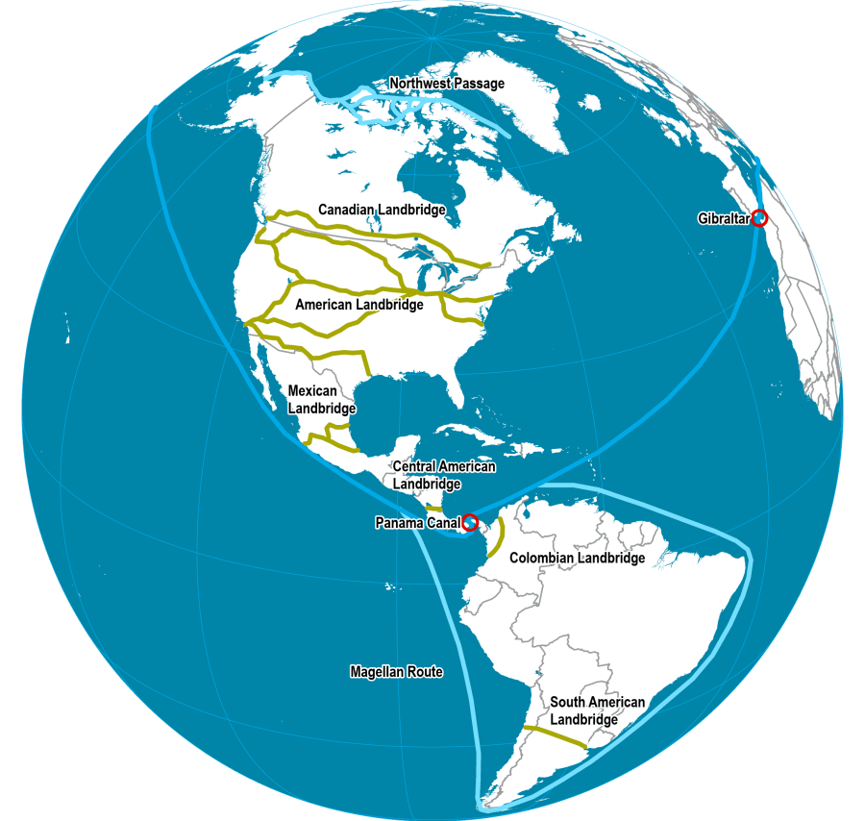
Main Routing Alternatives between the Pacific and Atlantic

Slide 71
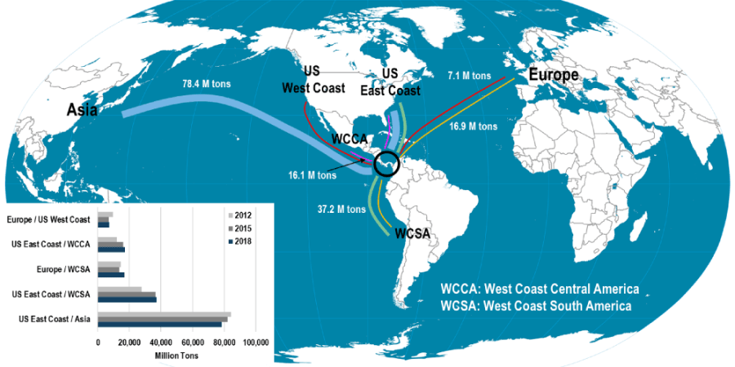
Main Trade Routes Using the Panama Canal, 2018

Slide 72
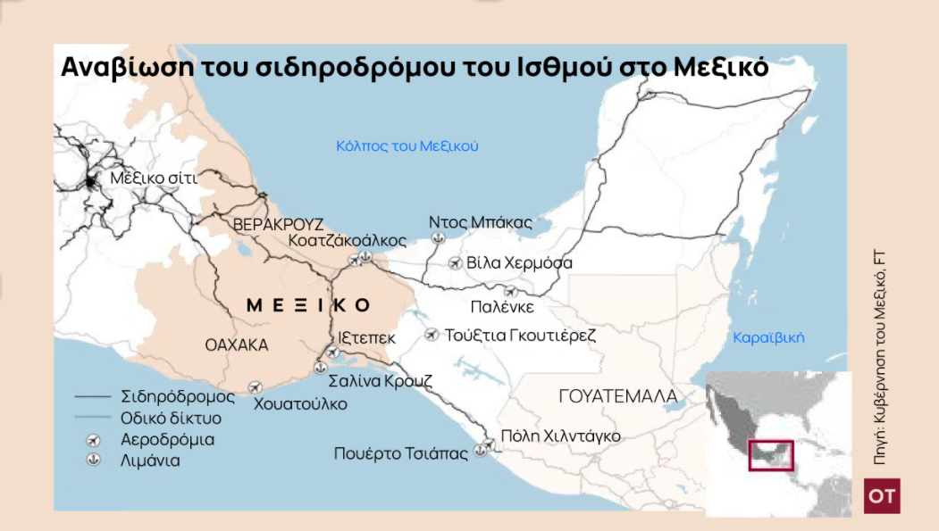

Slide 73

4.2 Περιοχές με αυξημένους γεωπολιτικούς κινδύνους στους βασικούς διαδρόμους
The Strait of Malacca

Slide 74
The Strait of Malacca
Βασικά χαρακτηριστικά:
  Από τα σημαντικότερα στρατηγικά περάσματα του κόσμου, περ. 50.000 πλοία ετησίως, πάνω από 30% του παγκόσμιου εμπορίου, 66% εμπορίου Κίνας, 40% εμπορίου Ιαπωνίας, 80% των εισαγωγών πετρελαίου της Κίνας, της Ιαπωνίας, της Νότιας Κορέας και της Ταιβάν, 60% της παγκόσμιας μεταφοράς πετρελαίου (περ. 16 εκ. βαρέλια την ημέρα)
  1,7 μίλια εύρος, 550 μίλια μήκος
  Διέλευση σε 20 ώρες
  Μεταφορά LNG προς Ιαπωνία, Ν. Κορέα, οι περισσότερες εισαγωγές της Κίνας
  Σε περίπτωση αποκλεισμού οι εναλλακτικές είναι τα στενά Sunda και Lombok
  Κατασκευή αγωγών από Μυανμάρ προς Κίνα, σιδηροδρομική σύνδεση μεταξύ Gwadar Port στο πακιστάν και το Kashgar/Κίνα
  Προβλήματα: Διασυνοριακές συγκρούσεις μεταξύ Ινδίας και Κίνας τον Μάιο του 2020, η Ινδία μπορεί πολύ εύκολα να κλείσει τα στενά, στο παρελθόν πειρατεία
  Η πειρατεία αντιμετωπίστηκε από τις χώρες της περιοχής και κυρίως με τη συμμετοχή της Ινδίας

Slide 75

Το δίλλημα της Μάλακκα για την Κίνα

Slide 76

The cross-border China-Myanmar oil and gas pipeline

Slide 77


Slide 78

4.2 Περιοχές με αυξημένους γεωπολιτικούς κινδύνους στους βασικούς διαδρόμους
Θάλασσα της Νότιας Κίνας –Στενό της Ταϊβάν

Slide 79


Slide 80
Θάλασσα της Νότιας Κίνας
Χαρακτηριστικά:
  50% των παγκόσμιων μεταφορών πετρελαίου με τάνκερ
  33% των παγκόσμιων ναυτιλιακών μεταφορών
  Το Στενό της Ταϊβάν μετέφερε το 2022 εμπορεύματα αξίας περ. 2,45 τρισ. USD (πάνω από 20% παγκοσμίου εμπορίου)
  Πιθανότητες έντονης κρίσης και εναλλακτικές
  Η Κίνα διεκδικεί 90% της περιοχής, αντιτίθενται οι χώρες Φιλιππίνες, Μπρουνέι, Μαλαισία, Ταιβάν και Βιετνάμ , όπως και οι Αυστραλία, Ινδία, Ινδονησία, Ιαπωνία, ΗΠΑ κ.α.
  Εντάσεις Κίνας-Ταιβάν
  Παρουσία ναυτικού ΗΠΑ
  Σε περίπτωση κρίσης θίγονται τα συμφέροντα όλων των χωρών του κόσμου – παγκόσμια κρίση, κρίση στις χώρες της περιοχής
  Παράδειγμα: Σε περίπτωση στρατιωτικής αναμέτρησης στο στενό της Ταϊβάν, η αναπόφευκτη παράκαμψη γύρω από τα νησιά ή την Ιαπωνία θα αύξανε τα ταξίδια κατά 800–1000 μίλια, με σημαντικές επιπτώσεις στα κόστη και τις τιμές

Slide 81


Slide 82
4.3 Περιοχές με αυξανόμενη ένταση
Βόσπορος – Δαρδανέλια
Ανατολική Μεσόγειος
Αρκτική
Μαύρη Θάλασσα

Slide 83


Slide 84
Βασικά στοιχεία Βοσπόρου
Έχει μήκος 30 km και πλάτος μόλις 1 km στο στενότερο σημείο του που συνδέει τη Μαύρη Θάλασσα με τη Μεσόγειο
Η πρόσβασή του υπήρξε αντικείμενο δύο συγκρούσεων, του Κριμαϊκού πολέμου (1854) και της μάχης των Δαρδανελίων (Καλλίπολη, 1915)
Αποτελεί τον μοναδικό σύνδεσμο μεταξύ της Μαύρης Θάλασσας και της Μεσογείου
Περίπου 50.000 πλοία, συμπεριλαμβανομένων 5.500 τάνκερ, διέρχονται από το πέρασμα κάθε χρόνο, το οποίο πλησιάζει τη μέγιστη χωρητικότητά του
Είναι ένα από τα πιο δύσκολα περάσματα στην πλοήγηση, ιδιαίτερα για μεγαλύτερα πλοία
Ο Ερντογάν ανακοίνωσε νέο κανάλι με διόδια

Slide 85


Slide 86
Σύμβαση του Μοντρέ για τα Στενά
Η Σύμβαση του Μοντρέ (1936) για το καθεστώς των Στενών (Montreux Convention Regarding the Regime of the Straits),(τουρκικά: Montrö Boğazlar Sözleşmesi) είναι σύμβαση η οποία αφορά στο καθεστώς των Στενών του Βοσπόρου και των Δαρδανελίων.
Τα συμβαλλόμενα Μέρη της συνθήκης (Συμβαλλόμενα Μέρη: Κράτη Μαύρης Θάλασσας: Βουλγαρία, Ρουμανία, Σοβιετική Ένωση, Τουρκία, Αυστραλία, Γαλλία, Ελλάδα, Ιταλία, Αγγλία, Γιουγκοσλαβία) αναγνωρίζουν και επιβεβαιώνουν την αρχή της ελεύθερης διέλευσης και ναυσιπλοΐας δια θαλάσσης στα Στενά:
  «εν καιρώ ειρήνης, τα εμπορικά πλοία θα απολαμβάνουν πλήρη ελευθερία διέλευσης και ναυσιπλοΐας στα Στενά, τη μέρα και τη νύχτα, κάτω από οποιαδήποτε σημαία με οποιοδήποτε είδος φορτίου."
Συνεπώς, η σύμβαση δίνει στην Τουρκία τον πλήρη έλεγχο των Στενών και εγγυάται την ελεύθερη ναυσιπλοΐα από τα μη στρατιωτικά πλοία σε καιρό ειρήνης.
Επιτρέπει στην Τουρκία την στρατιωτικοποίηση των Στενών.
Επιτρέπει τη διέλευση πολεμικών πλοίων των παρευξείνιων χωρών με ειδοποίηση μιας εβδομάδας και υπό κάποιους όρους εκτοπίσματος, μεγέθους, οπλισμού.
Περιορίζει σημαντικά το πέρασμα των πολεμικών πλοίων που δεν ανήκουν σε κράτη της Μαύρης Θάλασσας (προειδοποίηση διέλευσης, όριο εκτοπίσματος πλοίων, περιορισμός οπλισμού, μη διέλευση αεροπλανοφόρων κλπ.).

Slide 87

Πειρατεία
Περιοχές: Κόλπος του Ομάν-Σομαλία, Κόλπος της Γουινέα, 2004-2007 Κόλπος της Μάλακα
119 περιπτώσεις το 2019
Μετατόπιση του κινήτρου: από την κλοπή φορτίου στις απαγωγές και στα λύτρα
82% των συνολικών απαγωγών στη Γουινέα
Συνέπειες
Αντιμετώπιση

Slide 88
4.4 Άλλοι πολιτικοί κίνδυνοι: Πολιτικές και Κοινωνικές συγκρούσεις και αναταραχές
Σε 47 χώρες (π.χ. Λιβύη, Χονγκ Κονγκ, Βενεζουέλα, Ινδία, Αιθιοπία, Μπουρκίνα Φάσο, Λίβανος, Συρία)
Θέτουν σε κίνδυνο τη λειτουργία του κράτους και της οικονομίας
Παρεμπόδιση ομαλού εφοδιασμού λειτουργίας λιμένων
Κίνδυνοι για ασφάλεια πληρωμάτων, φορτίων και πλοίων
Πρόσφατη κρίση στην ανατολική μεσόγειο: Ισραήλ-Γάζα
Κίνδυνοι από την λιμενική επέκταση της Κίνας;

Slide 89

Κίνδυνοι από την λιμενική επέκταση της Κίνας;

Slide 90


Slide 91


Slide 92


Slide 93


Slide 94


Slide 95
Το 96% του κινεζικού εξωτερικού εμπορίου διεξάγεται μέσω θαλάσσης
Συνεπώς, κρίσιμη η στρατηγική ανάπτυξης του θαλάσσιου δρόμου του μεταξιού
Αυξανόμενη ανησυχία για την επέκταση των κινέζικων επενδύσεων σε λιμάνια άλλων χωρών
Πρόσφατη έκθεση της Επιτροπής Μεταφορών του Ευρ. Κοινοβουλίου με τίτλο «Κινεζικές Επενδύσεις σε Θαλάσσιες Ευρωπαϊκές Υποδομές»
Οι επενδύσεις που έχουν πραγματοποιήσει κινεζικές εταιρείες (κατά βάση κρατικές) σε κρίσιμες λιμενικές υποδομές άλλων χωρών ενέχουν σημαντικό ρίσκο για επιμέρους κράτη, σε περίπτωση που υπάρξει επιδείνωση των σχέσεων με την Κίνα και μια γεωπολιτική κρίση.
Οι κίνδυνοι αφορούν διάφορα σκέλη και είναι π.χ.:
  οικονομικοί, ασφάλειας, εξάρτησης, κυβερνοασφάλειας και διαρροής πληροφοριών ή ακόμα και άσκησης επιρροής, διπλωματικής και οικονομικής.
  Οι κίνδυνοι είναι μεγαλύτεροι σε περίπτωση ελέγχου ολόκληρου του λιμανιού, όπως π.χ. στον Πειραιά

Slide 96
Εκτός όμως από τις επενδύσεις σε λιμενικές υποδομές, η Κίνα έχει εξελιχθεί και σε κυρίαρχο της παγκόσμιας παραγωγής αναγκαίου εξοπλισμού για τα λιμάνια.
Παράγει το 96% εμπορευματοκιβωτίων ετησίως, αλλά και το 80% των γερανογεφυρών που χρησιμοποιούνται για την εξυπηρέτηση των αναγκών φόρτωσης/εκφόρτωσης των πλοίων που ελλιμενίζονται.
Για παράδειγμα, η Shanghai Zhenhua Heavy Industries Company Limited (ZPMC) είναι ηγέτιδα στον τομέα των γερανογεφυρών
Η επένδυση στον Πειραιά έχει αναβαθμίσει τη θέση του λιμανιού και την μεταφορική απόδοσή του.
Από το 2008 μέχρι το 2021 η επένδυση της Cosco έχει οκταπλασιάσει τη διακίνηση εμπορευματοκιβωτίων στον Πειραιά από 700.000 TEUs, σε 5,6 εκατ. το 2019.
Σήμερα η ετήσια δυναμικότητα αγγίζει τα 7,2 εκατ. TEUs.
Ο ΟΛΠ επιθυμεί να κατασκευάσει μία ακόμα προβλήτα, για την περαιτέρω αύξηση της δυναμικότητας σε 10-11 εκατ. TEUs τον χρόνο.
2.462 θέσεις εργασίας (2004-2021) στον Πειραιά
Προβλήματα με τις τοπικές αρχές και την τοπική κοινωνία

Slide 97
5. Μελλοντικοί γεωπολιτικοί-γεωοικονομικοί κίνδυνοι και διαχείριση κινδύνων
5.1 Κατηγορίες μελλοντικών κινδύνων
Πόλεμοι και περιφερειακές συγκρούσεις: Ειδικά σε κρίσιμα θαλάσσια περάσματα (Στενό του Ορμούζ, Σουέζ, Θάλασσα Νότιας Κίνας -Ταϊβάν, Παναμάς).
Θεσμική/κανονιστική αστάθεια: Κυρώσεις (π.χ. σε ρωσικό πετρέλαιο).
Πειρατεία και θαλάσσια τρομοκρατία: Επανεμφάνιση φαινομένων σε Ερυθρά Θάλασσα, Σομαλία, Νιγηρία.
Ανταγωνισμός ΗΠΑ–Κίνας: Επιρροή σε θαλάσσιες αλυσίδες, ναυπηγική βιομηχανία, λιμενικές υποδομές (π.χ. COSCO στον Πειραιά).
Κίνδυνοι κυβερνοασφάλειας: Επιθέσεις σε ναυτιλιακές πλατφόρμες, λιμενικά συστήματα, GPS spoofing.

Slide 98
5.2 Οι 10 κυριότεροι γεωπολιτικοί κίνδυνοι
Στρατηγικός ανταγωνισμός ΗΠΑ-Κίνας, Κίνα-Ταιβάν, Θάλασσα Ν. Κίνας
Κλιμάκωση πολέμου στην Ουκρανία
Η κλιμάκωση του πολέμου στη Μέση Ανατολή
Σύγκρουση Ρωσίας-ΝΑΤΟ-Ευρώπης
Σύγκρουση της Βόρειας Κορέας
Στρατιωτικές επεμβάσεις ΗΠΑ (π.χ. Παναμά, Βενεζουέλα, Γροιλανδία κ.α.)
Εμπορικοί και τεχνολογικοί πόλεμοι
Σημαντικές τρομοκρατικές επιθέσεις
Σημαντικές επιθέσεις στον κυβερνοχώρο
Πολιτικές κρίσεις σε αναδυόμενες οικονομίες

Slide 99
5.3 Ιεράρχηση Κινδύνων (από υψηλότερη σε χαμηλότερη πιθανότητα εμφάνισης βάσει μελετών foresight)
Κατηγορία Κινδύνου | Εκτίμηση Σχετικής Πιθανότητας | Αιτιολόγηση / Ενδείξεις | Σχόλια / Αβεβαιότητες
1. Γεωπολιτική αστάθεια / περιφερειακές συγκρούσεις / διατάραξη διεθνών σχέσεων | Πολύ υψηλή | Κατατάσσεται ως κορυφαία ανησυχία ανάμεσα στους ηγέτες της ναυτιλίας. Οι αλλαγές στις εμπορικές διαδρομές λόγω πολέμων ή κυρώσεων αντιμετωπίζονται ως ρεαλιστικό ενδεχόμενο. | Παρά τον μεγάλο αντίκτυπο, η ακριβής πρόβλεψη του πού και πότε θα εμφανιστεί σύγκρουση παραμένει αβέβαια.
2. Κανονιστικοί / θεσμικοί κίνδυνοι & κυρώσεις / προστατευτισμός | Υψηλή | Το πλήθος νέων κυρώσεων αυξάνεται. | Οι κανονισμοί συχνά εξελίσσονται σταδιακά — δίνουν δυνατότητα προσαρμογής — αλλά ο συνδυασμός με γεωπολιτικές κρίσεις ενισχύει τον κίνδυνο.
3. Κυβερνοασφάλεια / ψηφιακές επιθέσεις | Μέτρια προς υψηλή | Αύξηση επιθέσεων (π.χ. ransomware, spoofing) σε ναυτιλιακά συστήματα. Οι μελέτες γεωπολιτικού ρίσκου συχνά καταγράφουν την αύξηση της ψηφιακής σύγκρουσης ως σημαντικό μελλοντικό παράγοντα. | Χωρίς επαρκή επένδυση και προστασία, ο κίνδυνος μπορεί να «εκρήγνυται» τοπικά ή διατομεακά.
4. Πειρατεία / θαλάσσια εγκληματικότητα / τρομοκρατία | Χαμηλότερη έως μέτρια | Παρά την επανεμφάνιση περιστατικών, οι μελέτες foresight τείνουν να τοποθετούν αυτήν την κατηγορία χαμηλότερα σε συγκριτικά με πιο δομικούς κινδύνους. | Σε περιοχές «υψηλού ρίσκου» (π.χ. Σομαλία, Κόλπος Γουινέας) ο κίνδυνος παραμένει σημαντικός τοπικά.

Slide 100
5.4 Διαχείρισης γεωπολιτικών κινδύνων στη ναυτιλία
5.4.1 Στρατηγικό Επίπεδο (μακροπρόθεσμη διαχείριση)
Εδώ οι ναυτιλιακές επιχειρήσεις και οι οργανισμοί διαμορφώνουν πολιτικές για την ανθεκτικότητα απέναντι σε γεωπολιτικούς και γεωοικονομικούς κινδύνους.
Enterprise Risk Management (ERM):
  Ολιστικό πλαίσιο που καλύπτει όλους τους τύπους κινδύνων
  Στηρίζεται σε διεθνή πρότυπα (π.χ. ISO 31000, COSO Framework).
Scenario Planning:
  Ανάλυση πιθανών σεναρίων (π.χ. κλείσιμο Σουέζ, εμπορικός πόλεμος ΗΠΑ–Κίνας, ενεργειακή κρίση).
  Χρήση «stress tests» για την αξιολόγηση των επιπτώσεων σε ναύλους, κόστη, διαθεσιμότητα πλοίων.
Diversification Strategy:
  Διαφοροποίηση στόλου (dry, wet, containers) ώστε να μειώνεται η εξάρτηση από μία αγορά.
  Γεωγραφική διαφοροποίηση (χρήση πολλών λιμένων και διαδρόμων μεταφοράς).

Slide 101
5.4.2 Τακτικό Επίπεδο (μεσαίου χρόνου – διαχείριση αβεβαιότητας)
Εστιάζει στην προσαρμοστικότητα και την ευελιξία μέσα σε ένα περιβάλλον που αλλάζει.
Contractual Risk Management
  Χρήση ναυλοσυμφώνων που κατανέμουν κινδύνους (force majeure clauses, war clauses, sanctions clauses).
  Αξιοποίηση FFAs (Forward Freight Agreements) για αντιστάθμιση κινδύνου ναύλων.
Insurance and Hedging
  Marine insurance, war risk insurance, P&I Clubs.
  Χρήση παραγώγων για καύσιμα (bunker hedging).
Strategic Partnerships
  Συμμαχίες με λιμάνια, logistics hubs, ναυπηγεία για ενίσχυση της ανθεκτικότητας.
  Συνεργασία με ναυτικές δυνάμεις και οργανισμούς ασφαλείας (π.χ. EUNAVFOR Atalanta για την πειρατεία).
Cybersecurity Preparedness
  Εφαρμογή Cyber Risk Management (IMO guidelines, ISO/IEC 27001).
  Εκπαίδευση πληρωμάτων σε phishing awareness, χρήση ασφαλών δικτύων.

Slide 102
5.4.3 Επιχειρησιακό Επίπεδο (καθημερινή εφαρμογή)
Εδώ μιλάμε για πρακτικά μέτρα πάνω στο πλοίο, στο γραφείο και στην αλυσίδα logistics.
Operational Risk Management (ORM)
  Ανάλυση κινδύνων πριν από κάθε ταξίδι (weather routing, political risk maps)
  Χρήση Vessel Tracking & Monitoring για έγκαιρη προειδοποίηση.
Maritime Security Measures
  Εγκατάσταση συστημάτων ασφαλείας (CCTV, citadel rooms).
  Ένοπλοι ή άοπλοι φρουροί, τήρηση BMP5 σε high-risk περιοχές.
Business Continuity & Crisis Management
  Σχέδια εκκένωσης πληρώματος, emergency drills, crisis communication protocols.
  Συνεργασία με διεθνείς και τοπικούς φορείς σε περιόδους κρίσης.
Digitalization & Smart Shipping
  Εργαλεία big data για πρόβλεψη ζήτησης.
  Χρήση blockchain για «έξυπνα» συμβόλαια και ιχνηλασιμότητα φορτίου.
Human Capital Management
  Εκπαίδευση πληρωμάτων σε πολλαπλά σενάρια (ασφάλεια, περιβαλλοντικοί κανονισμοί, κυβερνοαπειλές).
  Ψυχολογική υποστήριξη πληρωμάτων σε μακρόχρονες αποστολές/ζώνες πολέμου.

Slide 103
5.4.4 Τεχνικές και Εργαλεία Ανάλυσης Κινδύνου
Risk Matrix (Probability × Impact) → Αξιολόγηση και ιεράρχηση κινδύνων.
Bow-Tie Analysis → Οπτική χαρτογράφηση αιτιών–συνεπειών με μέτρα πρόληψης και αποκατάστασης.
Monte Carlo Simulations → Προσομοίωση πιθανών εξελίξεων (π.χ. τιμές ναύλων, καυσίμων).
Key Risk Indicators (KRIs) → Συνεχής παρακολούθηση δεικτών (geopolitical alerts, cyber incidents, fuel prices).
Συμπέρασμα: η διαχείριση δεν είναι μία ενιαία «λύση», αλλά ένα πολυεπίπεδο σύστημα που συνδυάζει στρατηγικές προβλέψεις, τακτικές συμφωνίες και καθημερινές πρακτικές ασφάλειας και ανθεκτικότητας.

